Slide 1

Der “Look-2-Book” Prozess
Explorative und modellgestützte Methoden des Machine Learning
Seminararbeit im Rahmen des Master studiengangs ‘data Science’
An der Hochschule albstadt-Sigmaringen
SF6-S-OG | 13.8.2019
Andreas Barth

Slide 2
Agenda
Aufgabenstellung
Preprocessing: Ausgewählte Problemstellungen
Aufbau Master Data Table & einfache PreProcessing Schritte auf dem MDT
Normalisierung des Datenextrakts T-Policy Rules
Custom Transformer für die Bearbeitung von kategoriellen Daten in Pipelines
Handling von kolinearen Features
Modellauswahl: Konzept & Diskussion
Trade-Off Performance (Accuracy) & Explainability
Basismodelle: Decision Tree, Random Forest und XG Boost
Explainer Methoden: Permutation Importance, PDP und SHAP-Values (Shapley)
Ergebnisse
Automatische Entscheidungsquote
Negative vs. Positive Entscheidungen
Anzahl Resubmissions
Erfolg im Vertragsabschluss
Summary & Ausblick
Quellenverzeichnis
Anhang
© Christoph Molnar

Slide 3
I
Aufgaben- stellung

Slide 4
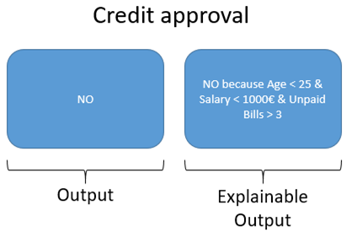
Aufgabenstellung
Lernen vom „Learner“
Machine Learning Modell werden zur datengestützten Vorhersage von Geschäftsereignissen genutzt. Im Mittelpunkt steht dabei die Prognose eines konkreten Ergebnis (z.B. die Anzahl „Clicks“, oder „Kauf“ vs. „Nicht-Kauf“).
Neben diesem Prognoseergebnis ist es wünschenswert, die vom Modell genutzten Entscheidungs- strukturen nachvollziehen, erklären zu können. Die Interpretation von Entscheidungsregeln des Modells ermöglicht Rückschlüsse für etwaige Optimierungen der betrachteten Geschäftsprozesse.
Besonders interessieren die für die Entscheidung genutzten, d.h. einflussreichen Features, sowie deren relevante Ausprägungen und das Gewicht, mit dem sie in die Berechnung der Zielvariable einfließen.
Im Mittelpunkt dieses Projekts steht der Vertragsanbahnungsprozess für einen Finanzierungs- bzw. Leasingvertrag mit der BMW Bank, beim Erwerb eines Fahrzeugs. Mit Hilfe von Machine Learning Methoden sollen aus den (historischen) Daten Insights über den Prozessverlauf generiert werden.
Dieser Prozess durchläuft verschiedene Systeme, bei denen die initiale Anfrage mit zusätzlichen Daten (z.B. Schufa-Score) angereichert wird, bis dann automatisch oder manuell ein Angebot beschieden wird und es final zu einem Vertragsabschluss kommen kann.
Im Prozessverlauf entstehen sehr viele deskriptive Datenpunkte. So kann eine Datenmatrix gebildet werden mit über 200 Features, für die Machine Learning Modelle trainiert werden können, um auf einer fundiert großen Lerndatenbasis Prozessergebnisse (z.B. Vertragsabschluss) zu prognostizieren.
„Erklärbare Entscheidungen“; Calva, 2019

Slide 5
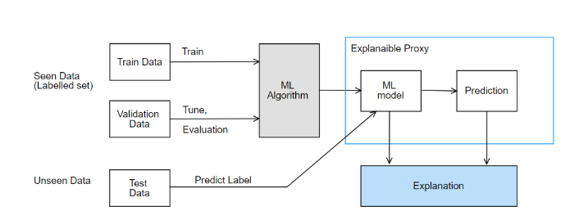
Aufgabenstellung /2
„Explainability Machine Learning as a Post Hoc Analysis “; Calva, 2019
Von Daten über Algorithmen und Prognosen zu Insights
In diesem Projekt werden Machine Learning Modelle entwickelt, um aus deren Entscheidungsmuster möglichst viel zu lernen. Insights sollen genutzt werden, um den Vertragsanbahnungsprozess bei der BMW Bank noch effizienter und effektiver zu gestalten.
Der Auftraggeber hat vier Fragestellungen konkretisiert , die jeweils als binäre (Klassifikations-)Entscheidung ein bestimmtes Prozessergebnis beschreiben.
Dafür werden entsprechende Lerndaten aufgebaut. Der Ausgangsdatenbestand (Alle Angebote der Geschäftsjahre 2017 u. 2018) wird in drei Datensets aufge-teilt: ein Trainingsdatenset, ein Validierungsdatenset für die Optimierung von Hyperparametern und ein Testdatenset, zur Evaluation der Modellperformance.
In der Modell(vor-)auswahl beschränken wir uns auf Klassifikations Algorithmen, die für die einzelnen Fragestellungen trainiert und optimiert werden. Die Modelle dienen „nur“ der Interpretation der Entscheidungsfindung. Eine Produktivsetzung der Modelle ist nicht geplant.
Für eine erfolgreiche Bearbeitung des Themas müssen die verwendeten Modelle explizit erklärbar sein. Die Interpretation kann bei bestimmten Modellen (z.B. Entscheidungsbäumen) direkt erfolgen oder bei weniger transparenten Algorithmen durch den Einsatz zusätzlicher Explainer-Modelle, die auf Basis der trainierten Modelle, die Rolle der verwendeten Features verdeutlichen.

Slide 6
Summary Projektauftrag & Rahmenbedingungen
Ziele & Aufgabenstellung
Datengestützte Analyse des Look-2-Book-Prozess mit Machine Learning Methoden
Indikationen für mögliche Prozessoptimierungen mit Business Impact im Sinne von: (a) Höhere Automatisierung
(b) Steigerung der „Positiv“ Entscheidungen
(c) Steigerung der Vertragsabschlüsse
Rahmenbedingungen
Seminararbeit im Rahmen des Masterstudiengangs „Data Science“ an der Hochschule Albstadt-Sigmaringen im 4. Fachsemester
Wissenschaftliche Betreuung durch Herr Prof. Dr. Tobias Häberlein, Fakultät Informatik
Projektlaufzeit: 15. Mai bis 14. August 2019; Endpräsentation BMW Bank 13. August 2019
Betrachtungszeitraum: Geschäftsjahre 2017 und 2018
Datenbasis: Mehrere Datenbankextrakte aus verschiedenen BMW Bank Systemen; 969k Rohdatensätze mit über 200 Attributen
Datenschutz: Alle Daten wurden vorab entpersonalisiert und umgeschlüsselt
Equipment: Bearbeitung der Daten nur auf BMW Bank internem Laptop mit Python und entsprechenden Libraries (Numpy, Pandas, Scikit Learn, etc.)

Slide 7









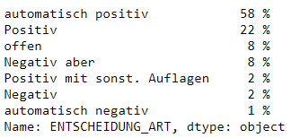
Erkenntnisobjekt Der ‚Look-2-Book‘ Prozess
ENDE
START: (neuer) Kunde
ggf. Nutzung Konfigurator (BMW oder Mini)
Der Prozess kann für ein Angebot einmalig oder mehrfach (Resubmissions) durchlaufen werden
Händler Extranet
Resubmission
CRM Caramba
Rating Guardian
Automatische Entscheidung
59%
Automatischer Check: Existierender Kunde? (1) Hohe Trefferwahrscheinlichkeit => Status: BESTANDSKUNDE (2) Sehr niedrige Trefferwahr- scheinlichkeit => Status: NEUER Kunde
(3) Manuelle Aussteuerung: Check durch Sachbearbeiter => Status „Neu“ oder „Bestand“ Ergebnis: NEUANLAGE bzw. Ergänzung des BESTANDSKUNDEN DATENSATZES
Abfrage der Kundendaten für private (SCHUFA) oder gewerbliche Kunden (CreFo)
Ergebnis: Anreicherung des Datensatzes mit zahlreichen Kriterien und Scores für die weitere Bearbeitung
im BMW Rating System
Anwendung einer von 114 BMW internen Regeln im Falle der Ablehnung bzw. Aussteuerung
Ergebnis: Automatische oder manuelle Entscheidung
Manuelle Aussteuerung
Beratung des Kunden
Aufnahme & Eingabe der ..
… Kundendaten
… Objektdaten (Fahrz. Spezi, …)
… vertragsrelevante Daten
… sonstige Daten
Ergebnis: Vertragsanfrage im System (Start des Prozesses)
41%
Quelle: Eigene Darstellung

Slide 8
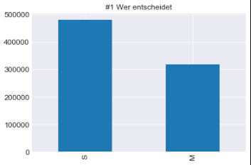
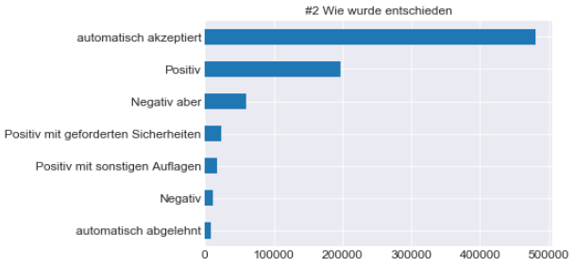
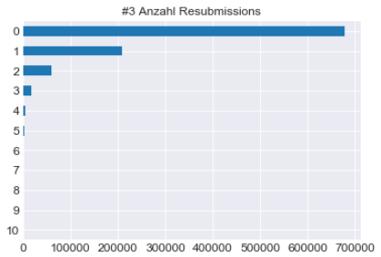
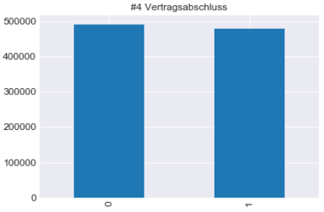
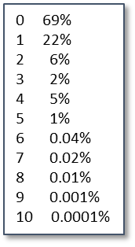
Modellierte fragestellungen an den Prozessablauf
Fragestellung I
Automatische Entscheidung (ja/nein)
Durchläuft ein Angebot den Entscheidungsprozess automatisch oder mit manuellen Eingriffen durch Bank Personal?
II
Positive vs. negative Entscheidungen
Wird ein Angebot (von Seiten der Bank) positiv oder negativ enschieden?
III
Anzahl der Resubmissions (keine vs. mind. 1 Res.)
Wie oft durchläuft das Angebot den Angebotsprozess (Anzahl von Resubmissions)
IV
Vertragsabschluss (ja/nein)
Folgt aus dem Angebot ein Vertragsabschluss?
System
59%
Manuell
41%
System
60%
Manuell
40%
Manuell
40%
Nein
51%
Ja
49%
Label: ENTSCHEIDER_ART
binär
Label: ENTSCHEIDUNG_ART
binär
Label: RESUBMISSION_NR
binär
Label: WURDE_ZU_VERTRAG
binär

Slide 9
II
Preprocessing:
Ausgewählte problem- stellungen

Slide 10
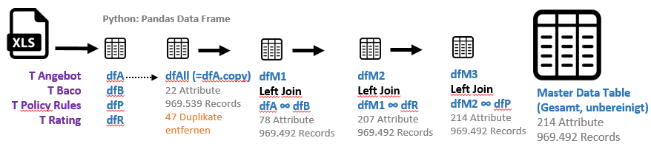
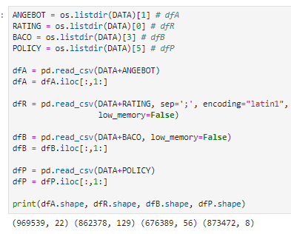
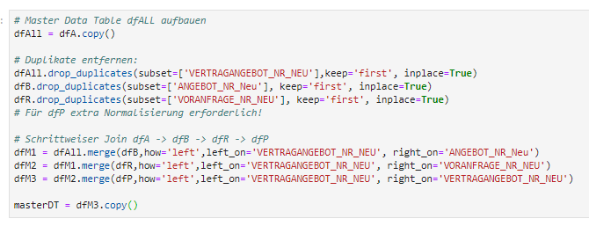
Aufbau eines master data tables aus den rohdaten
Separates Einlesen und ausführliche Datenexploration der vier vom Auftrag-geber gestellten Datenpakete in Pandas
Normalisierung des Datenpaketes T Policy Rules (Pivotisierung des Felds „Policy Rule“ um einheitliche Daten- struktur für die Joins zu erzielen (vgl. nachfolgende Folien)
Erstellen eines Master Data Tables: Zusammenführung der Datenbank-extrakte über schrittweise Left-Join‘s
Quelle: Eigene Darstellungen

Slide 11
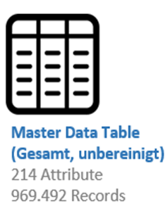
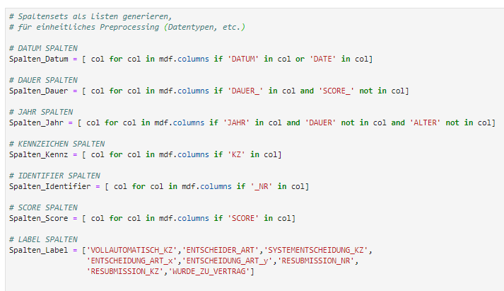
Master Data Table: 214 Attribute
ADRESSE_BUNDESLAND_ORG
AENDERUNGS_DATUM
ALTER_ORGANISATION
ANFRAGEZAEHLER
ANFRAGE_DATUM
ANGEBOT_JAHR
ANGEBOT_NR_Neu
ANGEBOT_VOLUMEN
ANLAGE_DATUM
ANZAHLUNG_BANKPRODUKT_BW_ANZ
ANZAHLUNG_BANKPRODUKT_BW_BP
ANZAHLUNG_EINSTPREIS_BW_ANZ
ANZAHLUNG_EINSTPREIS_BW_EP
ANZAHLUNG_EP
ANZAHLUNG_LEASING_SONDERZLNG
ANZAHLUNG_MTL_NETTO_EK
ANZAHLUNG_NETTOEK_BW_ANZ
ANZAHLUNG_NETTOEK_BW_NEK
ANZAHL_AK
ANZAHL_ARBEITNEHMER
ANZAHL_KINDER
ANZAHL_VTR_AKTIV
ANZAHL_VTR_BEENDET
ANZ_VERTRAEGE
ANZ_WEITERLEITEN
ARBEITSLOSEN_QUOTE
ARBEITSZEIT_GRUPPE
AUSSTEUERUNG_AUSKUNFTEI_KZ
AUSSTEUERUNG_CUSTOMER_CHECK_KZ
AUTO_VORBEREITUNG_BONI_KZ
BANKVERBINDUNG_SEIT
BEARBEITUNGART
BERUF_GRUPPE
BETREUUNG_TEAM_NAME
BLZ
BONITAETSINDEX_VC
BRANCHE_GRUPPE
DATUM_AUSKUNFTEI_ENDE
DATUM_AUSKUNFTEI_START
DATUM_BONI_ANGESTOSSEN
DATUM_BONI_MANUELL_START
DATUM_EINGANG_SIEBEL
DATUM_ENTSCH_OFFEN
DATUM_ERSTE_ENTSCH
DATUM_ERSTE_ENTSCH_MANUELL
DAUER_AUSKUNFTEI_ANFRAGE
DAUER_AUSKUNFTEI_ANFRAGE_EXT
DAUER_BESCHAEFTIGUNG_JAHR
DAUER_ENTSCHEIDUNG_MUW
DAUER_ENTSCHEIDUNG_MUW_EXT
DAUER_ENTSCHEIDUNG_OFFEN
DAUER_ENTSCHEIDUNG_OFFEN_EXT
DAUER_ERSTE_ENTSCH
DAUER_ERSTE_ENTSCH_EXT
DAUER_KUNDENBEZIEHUNG
DAUER_NEU_BERECHNEN
DAUER_SELBSTAENDIG_SEIT
DAUER_VORBEREITUNG_BONI
DAUER_VORBEREITUNG_BONI_EXT
DBLSITEFAHRZEUGKOSTEN
DBLSITEGRUNDEFARF
DBLSITEMIETE
DBLSITERATENEXTERNSCHUFA
DBLSITERATENINTERNBMW
EINGANG_DATUM
EINSTPREIS_ANSCHWERT_BW_AW
EINTRAG_SEIT
ENTSCHEIDER_ART
ENTSCHEIDUNG_ART
ENTSCHEIDUNG_DATUM
ENTSCHEIDUNG_OFFEN_KZ
ENTSCHEIDUNG_POS_M_GEF_SICH_KZ
EP_VERFUEGBARES_EK
ERSTELLUNG_DATUM
EXPECTED_LOSS_ANGEBOT
EXPECTED_LOSS_KUNDE
FABRIKAT
FAHRZEUG_ALTER_JAHR
FAMSTAND_ANZKINDER_BW_ANZK
FAMSTAND_ANZKINDER_BW_FST
FERI_RATING
FINALES_ANGEBOT
FR_DECISION
FR_SCORE
FR_SCORE_TYPE
GEBRAUCHSART
GEBRAUCHSART_RATING
GELOESCHT
GESCHAEFTSFELD
HAENDLER_NAME
HAFTKAPITAL
HAUPTKARTEN_MP_ART
HERKUNFT_SYSTEM
HERSTELLER
INHABER_ALTER
INHABER_ZV
INTSITEHAUSHALTSGROESSE
ISE_VERBUND_RISIKOKOSTEN
KD_BLANKOVOLUMEN
KD_GESAMTOBLIGO
KUNDENTYP
LADE_JAHR
LADE_MONAT
LC_KUNDEN_NR_NEU
MARKTPARTNER_ALTER
MARKTPARTNER_ART
MARKTPARTNER_NATION
MARKTPARTNER_NR_NEU
MARKTPARTNER_PLZ
MINDERUNG_EINSTANDPREIS
MK_VERBUND_RISIKOKOSTEN
MODELL
MP_NR_HDL_NEU
MP_VERWENDUNGSART
MTL_NETTO_EK
MUW_KZ
MARKTPARTNER_NR_NEU
NEU_BESTANDS_KUNDE
N_GEFORDERTE_SICHERHEITEN
OBJEKT_GRUPPE
ORGANISATION_ALTER_DLL
ORGANISATION_FORM_CREDITREFORM
POLICY_RULE
PREMIUMHAENDLER
PRODUKT
PRODUKTGRUPPE
PRODUKT_LINIE_KATEGORIE
PRODUKT_LINIE_TYP
PRODUKT_LINIE
RATE
RATE_NETTOEINKOMMEN
RATE_ZU_VERFUEG_EINKOMMEN
RATINGKLASSE
RATINGNOTE
RATING_ART
RECCREATEDATE
RECHTSFORM
RECSYNCDATE
RESTRISIKO_KD_GES
RESTRISIKO_VTR
RESUBMISSION_KZ
RESUBMISSION_NR
RETAIL_EINSTUFUNG
RISIKOSTEUERUNG
RISK_BRANCHE
SCOREPUNKTE_GESAMT
SCORE_ADRESSE_BUNDESLAND_ORG
SCORE_ALTER_ORGANISATION
SCORE_ANFRAGEZAEHLER
SCORE_ANZAHLUNG_EP
SCORE_ANZAHL_ARBEITNEHMER
SCORE_BERUF_GRUPPE
SCORE_BONITAETSINDEX_VC
SCORE_BRANCHE_GRUPPE
SCORE_DAUER_BESCHAEFTIGUNG
SCORE_DAUER_KUNDENBEZIEHUNG
SCORE_DAUER_SELBSTAENDIG_SEIT
SCORE_FAHRZEUG_ALTER_JAHR
SCORE_FAHRZEUG_ALTER_MONAT
SCORE_HAUPTKARTEN_MP_ART
SCORE_HERSTELLER
SCORE_INHABER_ALTER
SCORE_MARKTPARTNERART
SCORE_MP_ALTER
SCORE_MTL_NETTO_EK
SCORE_OBJEKT_GRUPPE
SCORE_RATE
SCORE_RATE_NETTOEINKOMMEN
SCORE_RATE_ZU_VERFUEG_EINKOM
SCORE_SCHUFA
SCORE_SCORE_SCHUFA
SCORE_TS_KUNDE
SCORE_TS_VERTRAG
SCORE_VERTRAGSWERT
SCORE_VERTRAG_LAUFZEIT
SCORE_WOHNDAUER
SCORE_ZAHLUNGSVERHALTEN
SELBSTAENDIG_SEIT
SH_ANTEIL_EP
STORNIERT
STORNOGRUND
STORNO_DATUM
STORNO_KZ
SYSTEMENTSCHEIDUNG_KZ
SYSTEMENTSCHEIDUNG_NEGATIV_KZ
SYSTEMENTSCHEIDUNG_POSITIV_KZ
TESTKUNDE
TITEL
UMSATZ
VERFUEGBARES_EINKOMMEN_DLL
VERTRAGANGEBOT_NR_FINAL_NEU
VERTRAGANGEBOT_NR_NEU
VERTRAGANGEBOT_NR_VORGAENGER_NEU
VERTRAGSWERT
VERTRAG_LAUFZEIT
VERTRAG_NR_NEU
VERTRAG_VOLUMEN
VOLLAUTOMATISCH_KZ
VORANFRAGE_DATUM
VORANFRAGE_NR_NEU
WIEDEREINREICHUNG_EXTERN_ANZ
WIEDEREINREICHUNG_INTERN_ANZ
WOHNDAUER
WURDE_ZU_VERTRAG
ZAHLUNGSVERHALTEN_DLL
ZAHLUNGSVERHALTEN_VC

Slide 12
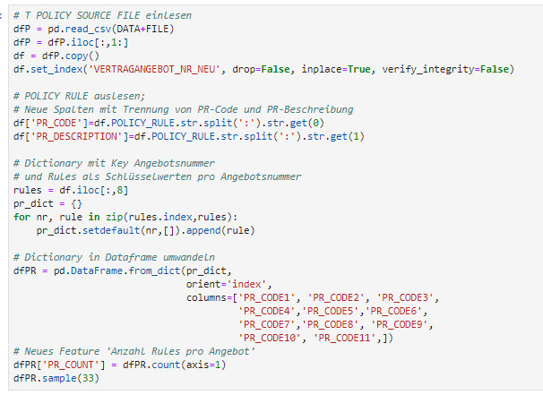
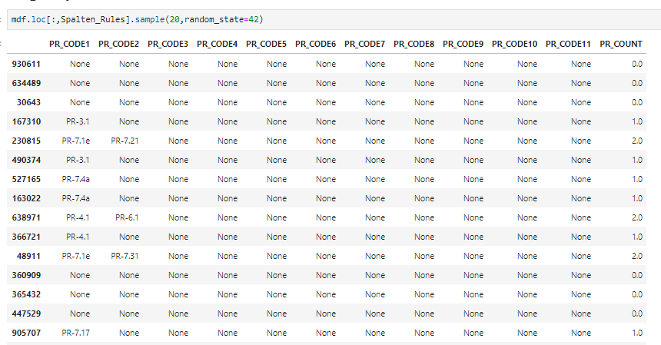
Herausforderung Datenextrakt T-Policy Rules normalisieren
Der Datenextrakt T-Policy Rules (xls) enthält für jedes Angebot, die „Policy Rules“ aus dem internen Ratingsystem der BMW Bank. Auf einem Angebot können gleichzeitig mehrere Policy Rules feuern. Im Datenset finden sich Angebote mit bis zu 11 Rules pro Angebot. Zum Aufbau des Master Data Table wurde dieser Datenextrakt zunächst normalisiert, um die folgenden Joins in den Master Data Table zu ermöglichen.
Dafür wurden alle Rules auf einem Angebot in ein Dictionary gelesen und dann in einen neuen Dataframe zurück gegeben.
[…]

Slide 13
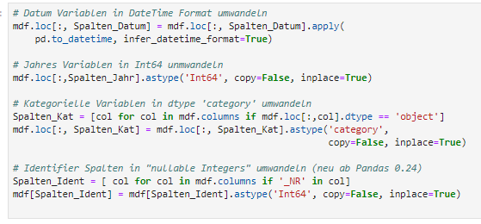
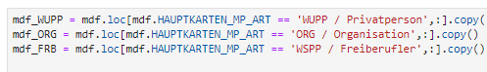
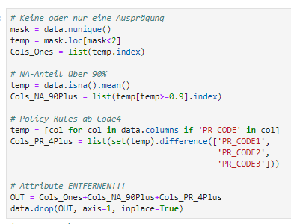
Einfache Preprocessing Schritte auf dem Master Data Table | überblick
Konvertieren der Datentypen auf dem Master Data Table zur Performance Optimierung
Aufteilung des Master Data Table in drei separate Datensets nach Kundengruppe
Attribute mit über 90% Anteil an NA-Werten entfernen
Bereinigung: Entfernen von irrelevanten und „flachen“ Attributen
Partitionierung: a) Split der Datenmatrix in Training- (60%), Validierung- (20%) und Test-Set (20%) b) Bei Anwendung von Cross Validation: Split in Trainings- (80%) und Test-Set (20%)
1
Master Data Table
799k records
1
5
2
X
2
TRAIN
60%
EVAL
20%
TEST
20%
3
3
4
WUPP*
455k records
ORG
284k
records
FRB
60k
records
4
TRAIN
80%
3fold Cross Validation
TEST
20%
*
WUPP = Privatperson
ORG = Firma, Organisation
WSPP = Freiberufler
Quelle: Eigene Darstellungen

Slide 14
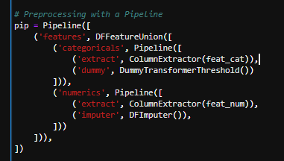
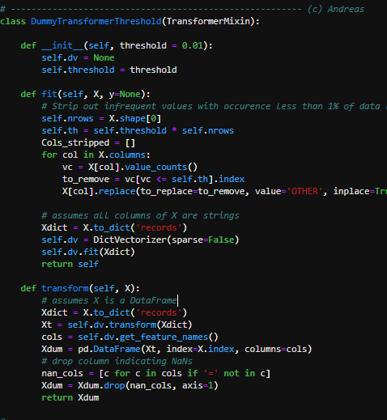
Herausforderung: Feature Namen (pandas) beim Transformieren (in Scikit Pipelines) erhalten
Transformation der Daten über Pipelines und Transformer (Scikit Learn)
Für das das Preprocessing der Daten (Standardisieren, Missing Values, OH-Encoding) stellt scikit-Learn Standard Transformer Klassen zur Verfügung, die in Pipelines eingesetzt werden können.
Für unsere spezifische Aufgabenstellung musste eine Lösung für die zwei folgenden Herausforderungen gefunden werden:
Problem #1: Im Scikit Learn Standard transformiert Pandas Dataframes in Numpy bzw. Sparse Matrix Format dabei gehen die Feature-Namen verloren, die wir aber erhalten müssen (Explainability!!!)
Problem #2: Der ScikitLearn Standard OH-Encoder kann long tail verteilte Merkmale nicht automatisch erkennen u. aggregieren, dadurch „explodiert“ die Feature Anzahl beim vektorisieren Beispiel: Attribut MODELL im Datenset hat … => 14.927 Ausprägungen mit Häufigkeit unter 1% => 11 Ausprägungen mit Frequenz über 1%
Custom Transformer für kategorielle Variablen auf Basis Class TransformerMixin
Erlaubt treshold für Minimum Häufigkeit Merkmalsausprägung u. aggregiert Merkmalsausprägungen, zu OTHER, die weniger oft vorkommen
Erstellt temporären Dataframe mit Pandas-Methode X.to_dict(„records“) und Dict-Vectorizer für alle Werte in der Eingangsmatrix X
Liest die Spaltenköpfe der Eingangs -matrix aus (Feature Bezeichner)
Gibt neuen Dataframe (Xdum) zurück, der die transformierten Featurespalten UND deren Bezeichner enthält.
modifizierter code auf Basis von © Petrou, 2018

Slide 15
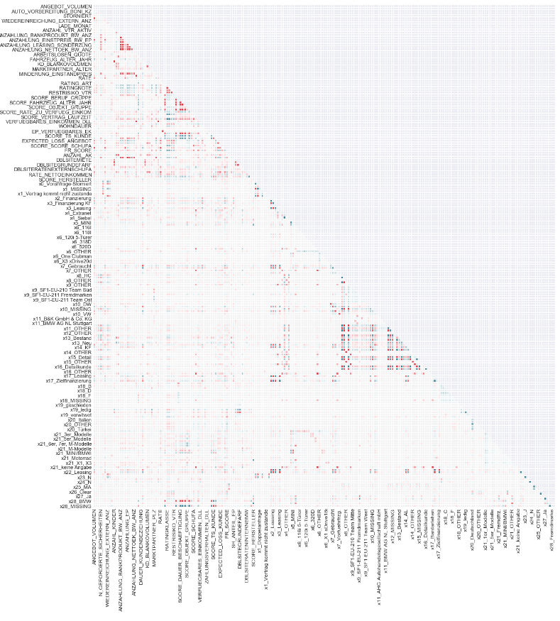

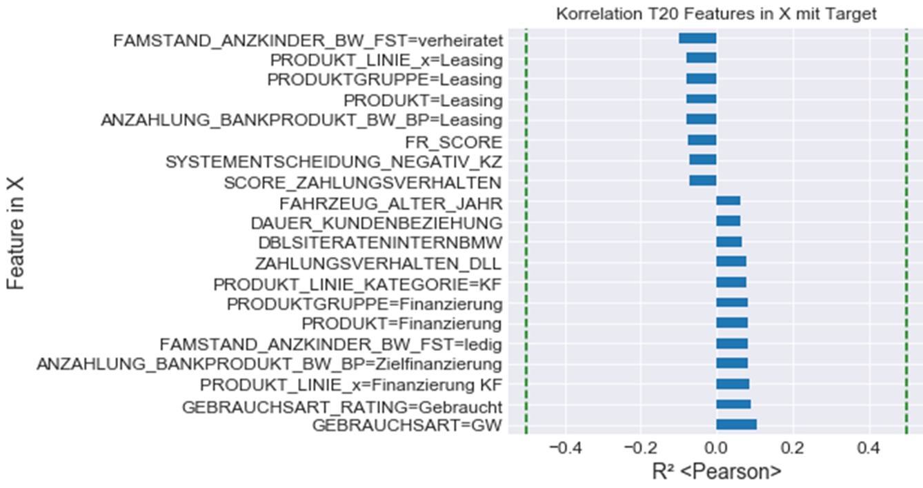
Herausforderung: Handling von kolinearitäten
Die verwendeten baumbasierten Algorithmen sind in ihrer Prognosefunktion unempfindlich gegen etwaige Kolinearitäten in den Feature. Soll das Modell aber hinsichtlich seiner Feature und deren Rolle in der Entscheidung interpretierbar sein, dann ist eine Bereinigung der Datenmatrix ratsam. Dadurch werden sich gegenseitig überlagernde Effekte bei der Genese der Baumstrukturen (Finden der „besten“ Split-Feature und deren Ausprägungen) ausgeräumt und eine authentischere Interpretation der wichtigen Feature ermöglicht.
LÖSUNGSANSATZ: Eine spezielle Funktion, die im Rahmen des Preprocessing auf der Datenmatrix X aufgerufen wird:
Sie ermittelt die paarweisen Korrelationen der Feature in X mit einem Korrelations-koeffizienten (R²) über einem bestimmten Treshold (default = 0.9) und übergibt diese einem temporäten Dataframe.
Dann ermittelt die Funktion die Korrelation dieser Feature mit der Zielvariable Y und eliminiert diejenigen Feature aus der Daten-matrix X, die mit Y paarweise „schwächer“ korreliert sind.
Siehe Code nachfolgend.
Entferne kollineare Features mit
Korrelation > 90%
Das Feature mit der jeweils stärkeren Korrelation zum
Target y verbleibt in der
Featurematrix X
Abgleich von miteinander hochkorrelierten Feature in X mit der der jeweiligen Zielvariable Y auf Korrelation
R²
Quelle: Eigene Darstellung, Korrelationsmatrix der Features in X, Korrelationen der Features zum Label y

Slide 16
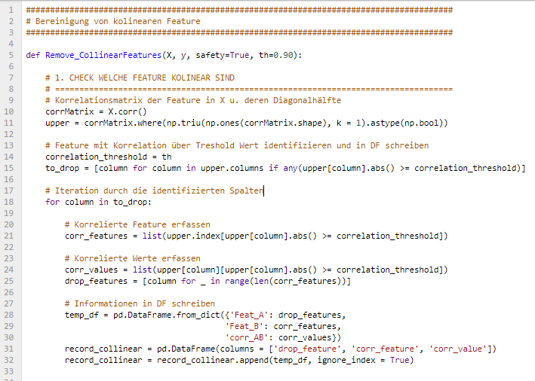
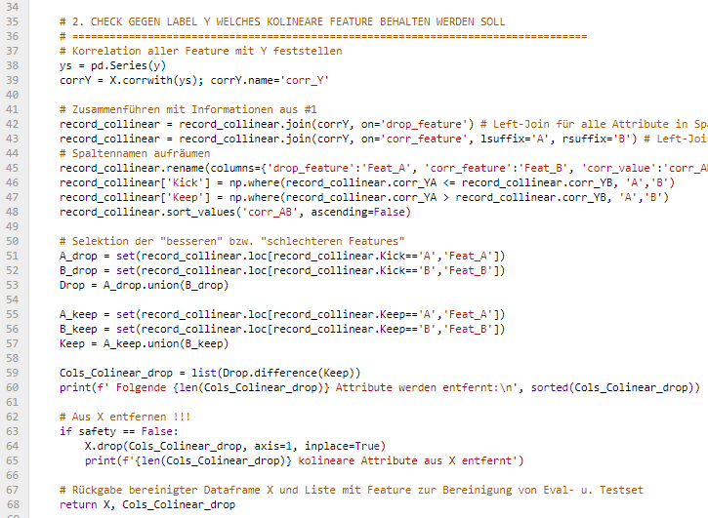
Handling von kolinearitäten | Code subroutine zur automatischen Bereinigung

Slide 17
III
Modelauswahl:
Konzept & Diskussion

Slide 18
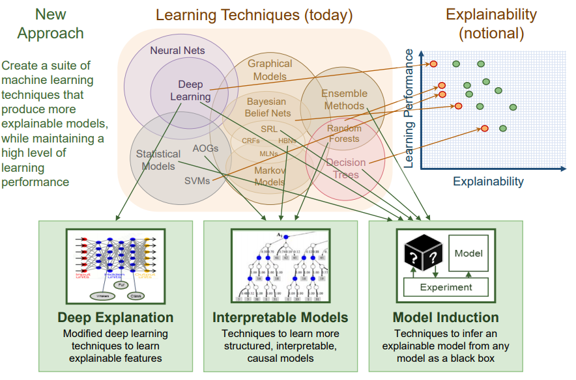
Modellauswahl & -Diskussion
Explainability versus Accuracy
In der Anwendung von Machine Learning Algorithmen zeigt sich oft ein Trade-Off zwischen der Vorhersagegenauigkeit (z.B. Accuracy) und der Erklärbarkeit (vgl. Becker, 2019).
Insbesondere „Black-Box“ Modelle (z.B. Neuronale Netze) überzeugen mit sehr hoher Güte, sind aber menschlichen Entscheidern oft nicht mehr zugänglich bzw. vermittelbar. „White-Box“ Modelle andererseits (z.B. Lineare Regressionsmodelle) sind relativ einfach zu interpretieren, erfüllen aber oft nicht die Anforderungen an Prognosequalität bzw. Über-tragbarkeit auf „reale“ Szenarios (Generalisierungsfehler) , in denen die Modelle dann ungesehene Echtdaten bewerten sollen (vgl. Molnar, 2019).
Verschiedene Lösungsstrategien sind vorstellbar (vgl. Schema, rechts): Eine einfache Strategie ist die Anwendung von Algorithmen, deren Funktionsweise bereits Erklärungsmuster liefern können (Decision Trees, sind z.B. gut zu visualisieren und nachvollziehbar zu diskutieren). Werden hingegen „Black Box“ Modelle genutzt, können deren Entscheidungen durch den Einsatz von zusätzlichen „Explainern“ interpretierbar gemacht werden. Explainer erstellen auf Basis eines trainierten Modells und seiner Ergebnisse Approximationen, die das Verhalten des Algorithmus erklärbar nachbilden (vgl. Gunning, 2017).
Modifizierte Darstellung, übernommen aus Gunning, 2017

Slide 19


Modellauswahl & -Diskussion /2
Basis Modelle
Für die Bearbeitung der vier Fragestellungen im Projekt wurden Methoden ausgewählt, die neben den Prognosewerten auch Erklärungsmuster bzw. die Feature Importance ausgeben (meist direkt aus der trainierten Modellinstanz auslesbar). Überwiegend wurden Decision Tree‘s als Baseline Modell und Random Forest Modelle für verbesserte Ergebnisse genutzt. Bei einigen Fragestellungen wurden auch additiv XG-Boost Modelle trainiert, um die Prognosequalität zusätzlich zu steigern.
Unser Erkenntnisfokus liegt bei den betrachteten Geschäftsvorfällen auf der Rolle der Features im Entscheidungsprozess. Bei der Interpretation der Feature Importance für baumbasierte Algorithmen kann es jedoch in bestimmten Anwendungsszenarien zu Verzerrungen kommen (vgl. Parr, 2019; Ribeiro, 2016): Bei der Verarbeitung von Input-Datensets mit vielen kategoriellen Features und einer hohen Anzahl von Kategoriemerkmalen dieser Variablen besteht die Gefahr, dass diese vom Algorithmus deutlich häufiger als Splittingkriterium selektiert und mithin als „wichtiger“ eingeschätzt werden, als z.B. binär ausgeprägte Features.
Explainer
Zur Validierung der „Feature Importance“ wurden deshalb als zusätzliche Explainer noch die nebenstehend aufgeführten Methoden angewandt. Alle verwendeten Modelle und Explainer werden nachfolgend ausführlicher vorgestellt.
Basis Modelle
Decision Tree Classifier
Random Forest (Ensemble Learning; Bagging)
Fallweise XGBoost (Ensemble Learning; Boosting)
Zusätzliche Explainer
Permutation Importance aka Mean Decrease Accuracy
Partial Dependency Plots
SHAP Values

Slide 20
Decision Tree / Entscheidungbaum
„Tree models, also called Classification and Regression Trees (CART), decision trees or just trees, are an effective and popular classification (and regression) method initially developed by Leo Breiman [*] and others in 1984“. (Bruce & Bruce, 2017).
Entscheidungsbäume sind „greedy“ Algorithmen, die im rekursiven Top-Down-Verfahren ein Set an „Wenn Dann“ Entscheidungsregeln entwickeln, mit dem gelabelte Inputdaten bestmöglich partitioniert werden können, bis alle Datensätze einer Zielklasse zugeordnet sind (vgl. Bishop, 2009; Tan et al, 2014).:
Der Algorithmus startet (oben im Baum) und ermittelt denjenigen „Splitting Point“ für jede Inputvariable, mit dem sich das Datenset bestmöglich, bezogen auf die Zielvariable splitten lässt. Als Reinheitsmaß wird der Gini-Koeffizient oder die Entropie des Datensets (nach dem Split) verwendet. Es wird der Split verwendet, der die „Unordnung“ in der Eingangspartition des Entscheidungsknotens am stärksten reduziert („Gini Index“ bzw. „Information Gain“ bei Verwendung von Entropie als Kriterium).
Das Splitting wird rekursiv auf den Subpartitionen fortgeführt, bis das Datenset nicht mehr gesplittet werden kann bzw. bis über Hyperparameter definierte Stopp-Kriterien erreicht werden.
Alle Dateninstanzen innerhalb eines (finalen) Blattknotens werden der mehrheitlichen Klasse dieses Knotens zugeordnet.
Vorteile:
Mit Entscheidungsbäumen können auch nonlineare Muster in den Daten gefunden werden.
Die (als Baum visualisierten) Entscheidungsregeln sind gut verständlich und könne mit Fachabteilungen und Domain-Experten diskutiert werden.
Nachteile:
Trees neigen stark zum „Overfitten“ der Daten. Es werden so lange Entscheidungsregeln induziert, bis alle Daten getrennt werden können. Das „Rauschen“ im Datenset wird dadurch mitgelernt und führt zu einer schlechten Generalisierungsleistung des Classifier.
Bäume sind relativ instabile Strukturen. Geringfügige Variationen in den Lerndaten können schnell zu komplett veränderten Regeln führen (vgl. Bruce & Bruce, 2017), die dann ein erneutes Training des Modells erfordern.

Slide 21
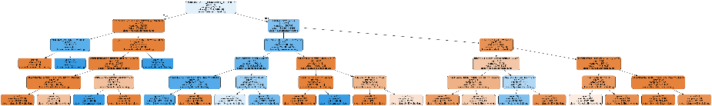
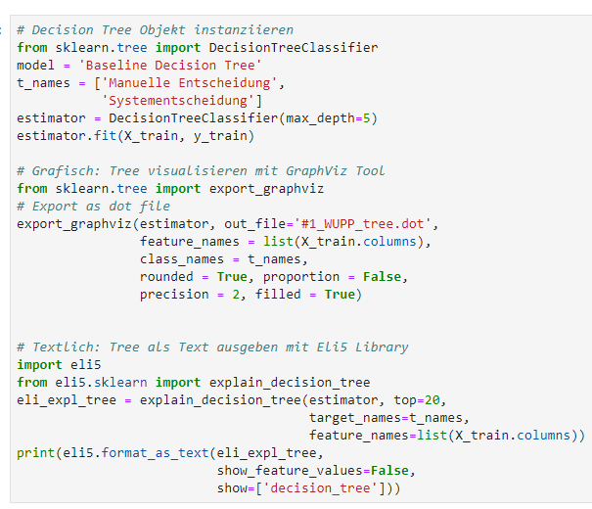
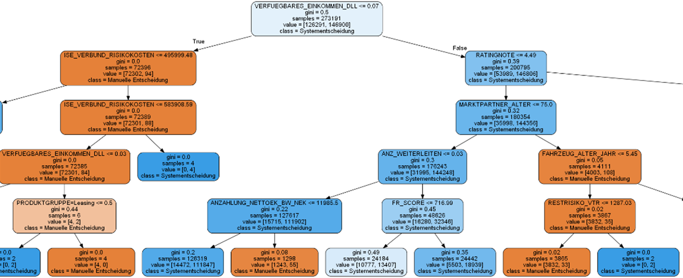
Decision Tree | Fallbeispiel aus dem Projekt (mit Graphviz tool)
Eigene Darstellung: Ausschnitt eines Decision Tree; angewandt auf die Fragestellung #1 im Projekt: „Manuelle vs. Systemische Entscheidung“ bei der Kundengruppe Privatpersonen (WUPP)

Slide 22
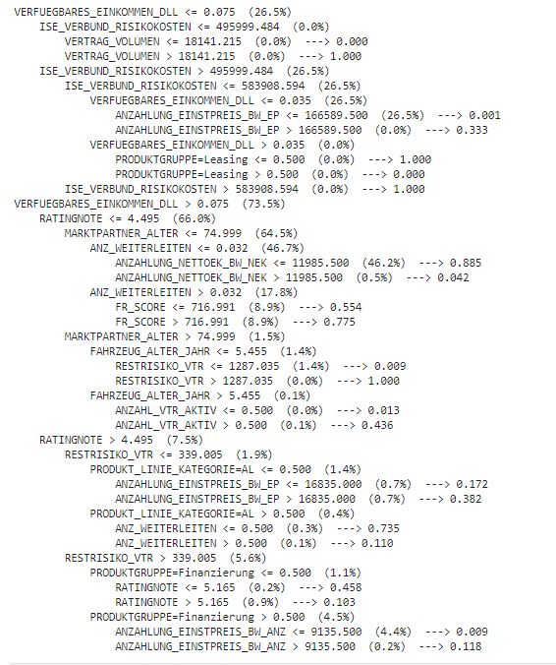
Decision Tree | Fallbeispiel aus dem Projekt (ELI5 Library)
Eigene Darstellung: Textliche Ausgabe eines Decision Tree; angewandt auf die Fragestellung #1 im Projekt: „Manuelle vs. Systemische Entscheidung“ bei der Kundengruppe Privatpersonen (WUPP)

Slide 23
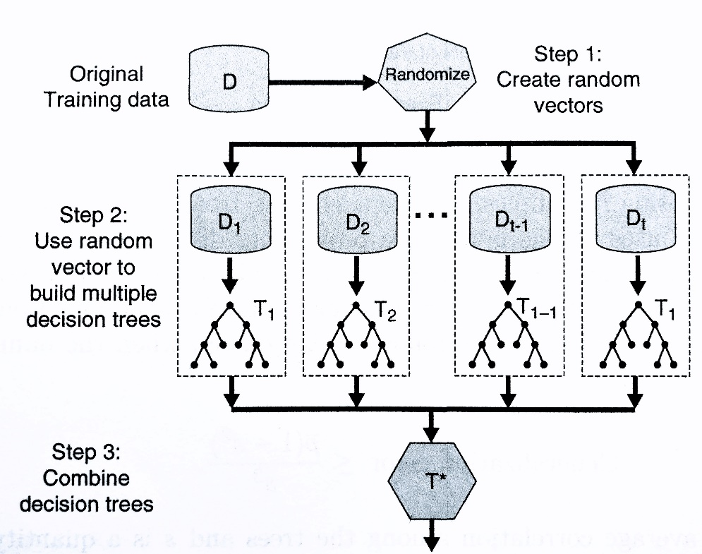
Random Forest
„Compared to the basic tree algorithm [… ] the random forest algorithm adds two more steps: the bagging […] and bootstrap sampling of variables at each split“. (Bruce & Bruce, 2017)
Der Random Forest Algorithmus zählt zur Gruppe der Ensemble Learner. Er mindert die Nachteile des Decision Tree Verfahrens, indem nicht ein einzelner, sondern eine (große) Vielzahl an Bäumen parallel generiert wird. Die Klassifizierungsentscheidung pro Datensatz wird dann konkludierend durch Voting über alle Bäume ermittelt (vgl. Bishop, 2009; Tan et al 2014).
Die Struktur jedes einzelnen Baumes variiert, weil in der Entstehung ein per Bootstrapping generiertes Sample des Trainingsdatensets verwendet wird. Außerdem stehen dem Algorithmus an jedem Entscheidungsknoten nur eine zufällig ausgewählte, d.h. eine eingeschränkte Anzahl der Features zur Verfügung. Das Verfahren folgt damit der Idee der „Wisdom of the Crowd“: Bei hinreichend vielen Bäume, werden lokale Lernschwächen einzelner Bäume durch das abschließende Majority-Voting ob der Klassenzugehörigkeit eines Datensatzes gemildert bzw. ausgeräumt (vgl. Bruce & Bruce, 2017).
Vorteile:
„Wisdom of the Crowd“: Ensemble Modelle kombinieren die Stärken einzelner trainierter Teilmodelle. Die Realität kann besser approximiert werden: Accuracy und Generalisierung verbessern sich.
Bestimmte Implementierungen (z.B. Scikit-Learn) ermöglichen das direkte Auslesen der Feature Importance über die trainierte Modellinstanz (z.B. estimator.feature_importances_).
RF verhalten sich invariant bezogen auf die Skalengrößen der verschiedenen Features . Deswegen kann auf eine explizite Normalisierung der Predictors verzichtet werden.
Nachteile:
RF sind Black-Box Modelle, d.h. nicht mehr einfach und direkt interpretierbar bzw. visualisierbar
RF tendieren dazu, kategorielle Features zu bevorzugen, wenn diese eine hohe Anzahl von verschiedenen Kategoriewerten aufweisen (vgl. Parr, 2018; Becker, 2019).
Darstellung: Tan et al (2014)

Slide 24
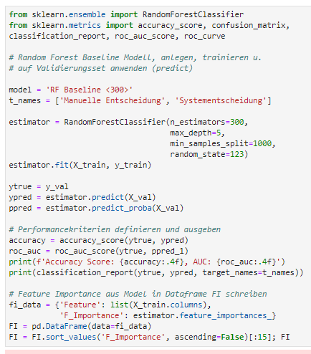
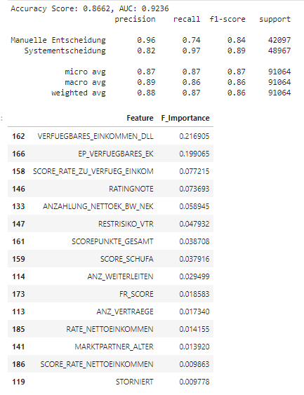
Random forest | Fallbeispiel aus dem Projekt

Slide 25
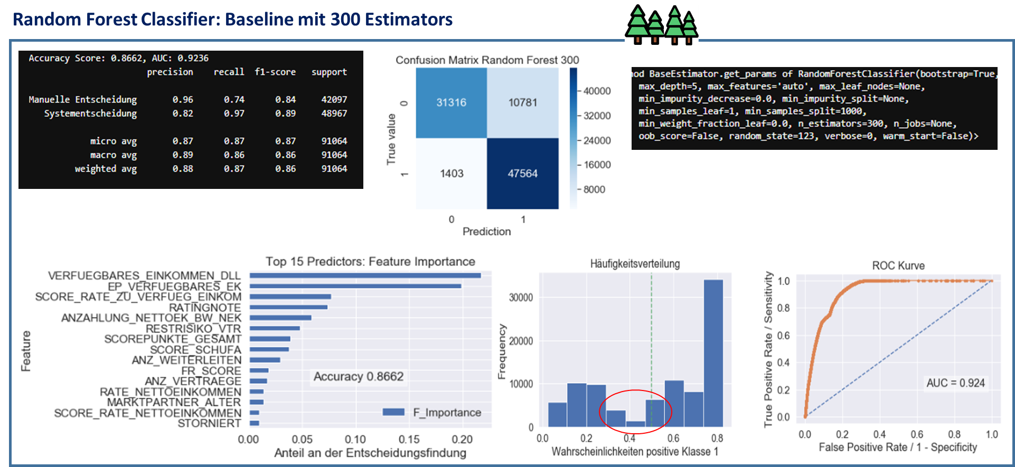
Random forest | Fallbeispiel aus dem Projekt (model setcard)
Confusion Matrix:
Wo macht der Classfier Fehler?
Modell Parameter
Classification Report:
KPIs zur Prognose- u. Klassifizierungsleistung
ROC Kurve & AUC:
Visualisierung der
Klassifizierungsleistung
Verteilung W‘keit
Feature Importance
aus dem angewendeten Modell (Auslesen aus Classifier-Instanz)
Quelle: Eigene Darstellungen

Slide 26
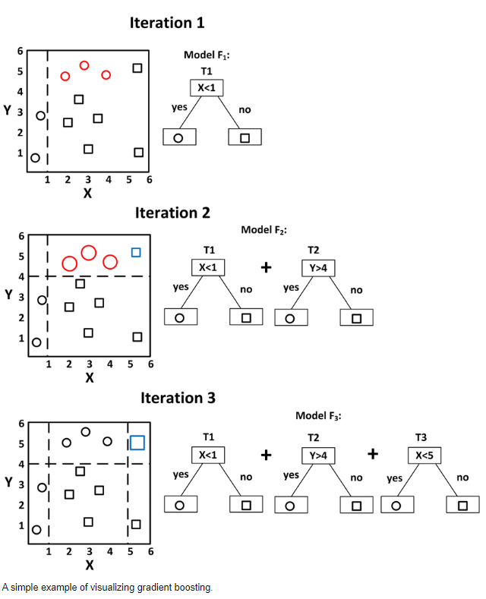
XG Boost (extreme gradient boosting)
XGBoost ist eine hoch performante Implementierung des Stochastic Gradient Boosting Algorithmus (SGD), ebenfalls ein Ensemble Learner. Wie beim RF werden mehrere Bäume (Modelle) trainiert, aber nicht parallel sondern sequentiell. Boosting folgt der Idee, mehrere „schwache“ Learner zu einem „starken“ Learner zu kombinieren, indem nachfolgende Modelle (sequentiell!), von den Fehlern der vorhergehenden Iteration lernen und diese mindern bzw. korrigieren (vgl. Bruce & Bruce, 2017).
“Now, gradient boosting […] instead of assigning different weights to the classifiers after every iteration, this method fits the new model to new residuals of the previous prediction and then minimizes the loss when adding the latest prediction. So, in the end, you are updating your model using gradient descent and hence the name, gradient boosting.” (Reinstein, 2017)
XG Boost durchläuft eine vorgegebene Anzahl an Runden. Bei jeder Iteration wird ein Gradienten-abstieg auf einer Fehler-Funktion (‚Loss-Function‘) durchgeführt und auf die „Pseudo-Residuen“ des Vorgängers optimiert (vgl. Abbildung rechts). Zusätzlich wird bei jedem Durchgang die Auswahl der Variablen und Datensätze randomisiert (vgl. Chen, 2014). Der Master besteht letztlich aus einer Anzahl von Teilmodellen, die jeder für sich evtl. global schlecht, lokal aber gut funktionieren. Die Klassifikation eines Datensatzes wird dann über die mittels Lernrate (!) gewichtete Summation über alle erstellten Teilmodelle vorgenommen.
Vorteile:
„Wisdom of the Crowd of Experts“: Jeder nachfolgende Learner baut auf den Fehlern des Vorgängers auf und versucht diese zu korrigieren
Durch Parallelisierung und Speicheroptimierung, sehr hohe Performance und Ergebnisqualität in der Praxis (Geinner-Algorhitmus in sehr vielen Kaggle Competitions).
Plattformübergreifend in sehr vielen Programmiersprachen implementiert (z.B. via Scikit-Learn Wrapper auch in Python, oder auch als native Variante für Python)
Nachteile:
Sequentielles Lernen ist u.U. laufzeitintensiver, XG Boost gleicht dies aber durch eine sehr performante Programmierung und Hardwarenutzung aus (s.o.).
Darstellung: Zhang et al (2018)

Slide 27
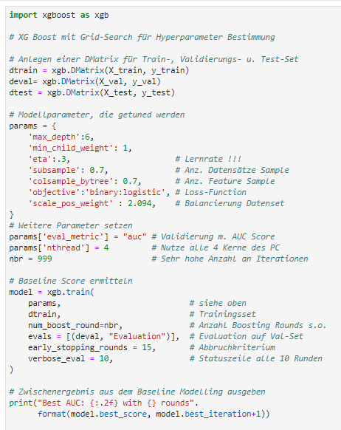
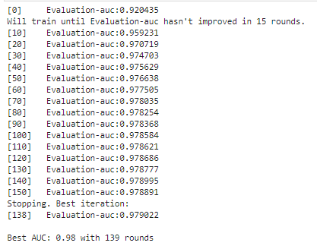
XG Boost| Fallbeispiel aus dem Projekt
XGBoost kann in Python direkt (native API) oder über einen Scikit-Learn Wrapper genutzt werden. Im Projekt wurde aus Performancegründen die native API verwendet. Die Trainings-, Validierungs- und Testdaten müssen dafür in eine XGBoost D-Matrix überführt werden.
Für binäre Klassifizierung bietet sich die „binary:logistic“ Fehlerfunktion an, die als Parameter gesetzt werden muss. Wichtige zusätzliche XGBoost Parameter zur Optimierung:
Lernrate Eta => definiert die Größe der inkrementalen Lernschritte auf das Modell
Objective (Ziel- bzw. Fehlerfunktion) => Hier binary:logistic für binäres Klassifizierungsproblem
Number of Boosting Rounds => Anzahl der maximalen Iterationen (nbr im Code)
Early Stopping Rounds => Abbruchkriterium, wenn innerhalb der definierten Anzahl an Iterationen keine Verbesserung der Evaluation Metrik (hier AUC) erzielt wird
XGBoost startet mit einer initialen Runde [0], steigert die Ergebnisqualität auf dem Validierungsset sehr schnell (vgl. [20]) und konvergiert dann.
Nach 150 Iterationen wird das Abbruch-Kriterium (Early-Stopping-Rounds = 15) erreicht.
Der beste AUC-Wert (0.979) wird mit 139 Iterationen erreicht.

Slide 28

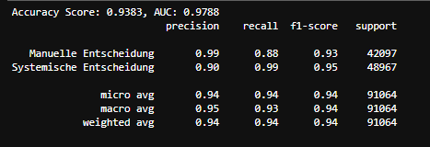
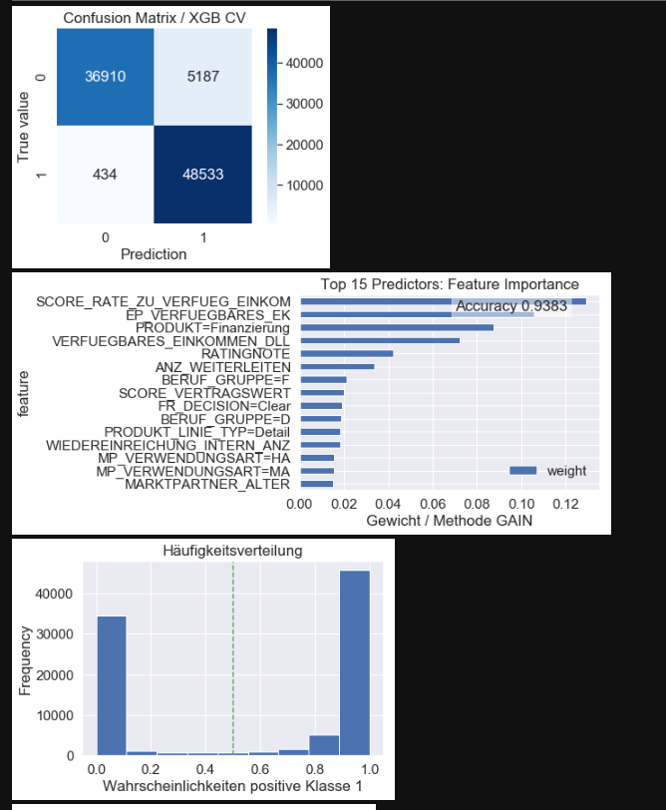
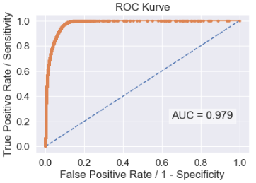
XG Boost| Fallbeispiel aus dem Projekt
WUPP | #1 Vollautomatische Entscheidung | y = ENTSCHEIDER_ART : M vs. S bzw. 0 vs. 1
params = {'max_depth':6,
'min_child_weight': 1,
'eta':.3,
'subsample': 0.7,
'colsample_bytree': 0.7,
'objective':'binary:logistic',
'scale_pos_weight' : 2.094,
params['eval_metric'] = "auc"
params['nthread'] = 4
Number of Boosting Rounds = 139}

Slide 29
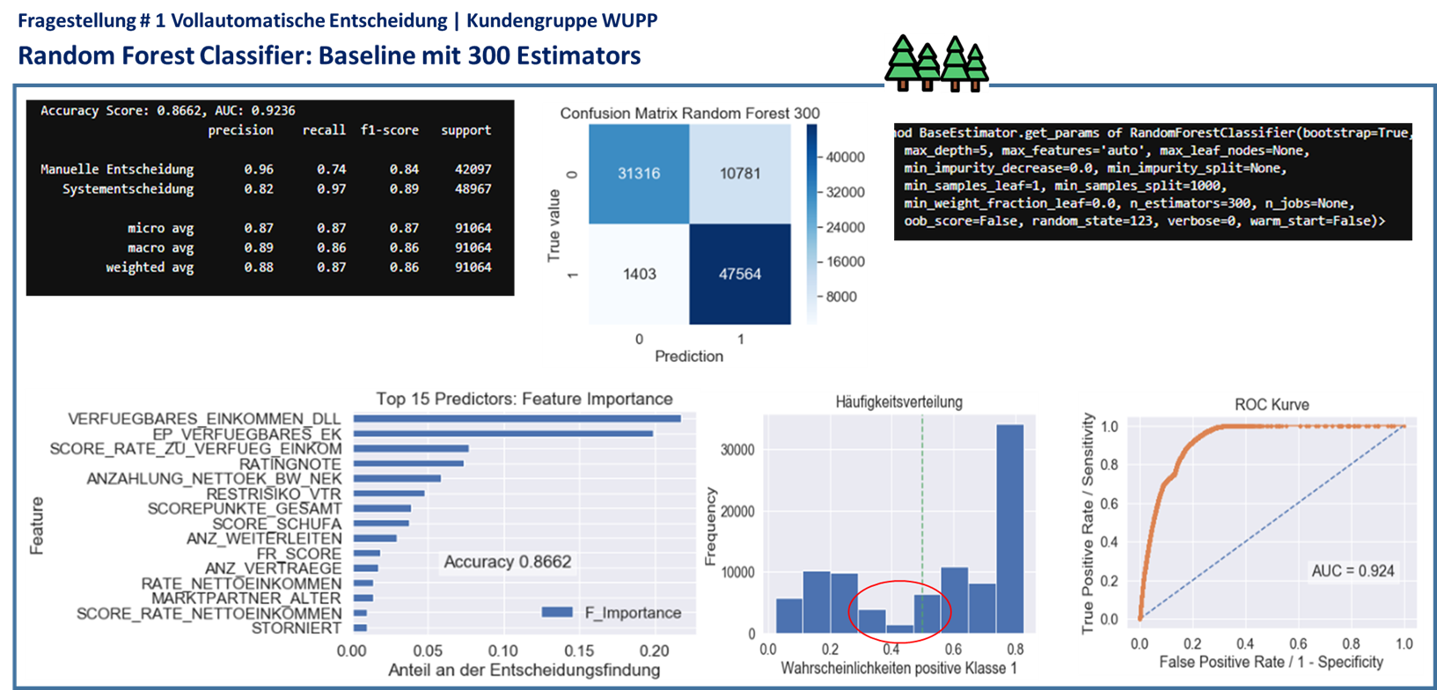
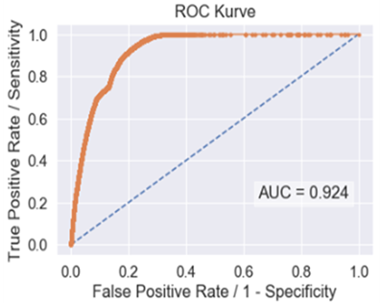
Modellauswahl & Diskussion
Modellierung -> Modellauswahl und -> Modell-überprüfung bzw. -interpretation
Für jede Fragestellung wurden verschieden parametrisierte Modellinstanzen trainiert und in einer „Model Setcard“ dokumentiert (vgl. Anhang). Dafür wurde jeweils ein Classification Report (Scikit Learn) mit Accuracy, Precision, Recall und F1 Score erstellt. Darüberhinaus wurde die Klassifikationsleistung mit einer Confusion Matrix, der Wahrscheinlichkeitsverteilung der „positive“ Klasse (1), sowie einer ROC-Kurve, mit AUC Score visualisiert.
Für die Modellauswahl vor der weiteren Vertiefung wurde der AUC-Score verwendet. Damit ist sichergestellt, dass ein weiter zu vertiefendes Modell, auch bei den False Positive Klassifizierungen besser abschneidet, als die zur Auswahl stehenden alternativen Learner.
Dieses Modell wurde dann mit Explainer Modellen vertieft analysiert, bevor finale Rückschlüsse über die Rolle der Einflussfaktoren gezogen wurden.
1
Optimierung verschiedener Modellen auf Fragestellung (z.B. manuell vs. systemisch)
2
Modellselektion; Kriterium AUC
3
Approximation / Anwendung Explainer
Explainer
Permutation Importance
Partial Dependency Plots
SHAP Values
Dokumentation aller einzelnen Modelle in einer ‚Model Setcard´
Quelle: Eigene Darstellungen

Slide 30
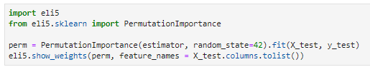
Permutation Importance | Konzept & Fallbeispiel (Projektanwendung)
Zur Beurteilung welche Variablen bei einer Klassifizierungsentscheidung entscheidend sind, kann die „Feature Importance“ aus den Basismodellen (trees, RF, XGBoost) direkt ausgelesen werden. Die dadurch gewonnene Rangfolge der Features unterliegen aber mitunter Verzerrungen. Daher wird zusätzlich die Rolle der Inputvariablen über die „Permutation Importance“ ermittelt (s.u. rechts).
PERMUTATION IMPORTANCE (Mean Decrease Accuracy)
Permutation Importance/Feature (sortiert)
0.0089 ± 0.0006 EP_VERFUEGBARES_EK
0.0076 ± 0.0001 MARKTPARTNER_ALTER
0.0075 ± 0.0006 RATINGNOTE
0.0066 ± 0.0010 VERFUEGBARES_EINKOMMEN_DLL
0.0055 ± 0.0004 RATE_ZU_VERFUEG_EINKOMMEN
0.0047 ± 0.0002 ANZAHLUNG_NETTOEK_BW_NEK
0.0046 ± 0.0003 FR_SCORE
0.0033 ± 0.0003 ANZAHL_AK
0.0026 ± 0.0003 ANZ_WEITERLEITEN
0.0017 ± 0.0002 STORNIERT
0.0017 ± 0.0002 PRODUKT_LINIE_TYP=Detail
…
Basishypothese: Nur wichtige Features beeinflussen den Modell Score des trainierten Modells, unwichtige Variablen können ohne Verlust manipuliert werden
Wird eine für das Modell wichtige Inputvariable manipuliert (random shuffle, im Beispiel links die Variable RATINGNOTE) und das trainierte Modell (z.B. RF) mit der manipulierten Datenmatrix nochmals angewendet (predict), muss der Performance Score deutlich schlechter ausfallen. Es kommt zu einer hohen Abweichung vom initalen Score
Dieser Prozess wird für jede Inputvariable (mehrfach) durchlaufen, die Abweichungen pro Variable erfasst.
Aus den sortierten Abweichungen zum initialen Modell Score ergibt sich als (neue) Rangfolge der Features die Permutation Importance
shuffle
Quelle: Eigene Darstellungen; Visualisierung Permutation Importance (in Anlehnung an Becker, 2019)

Slide 31
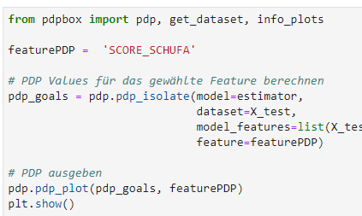
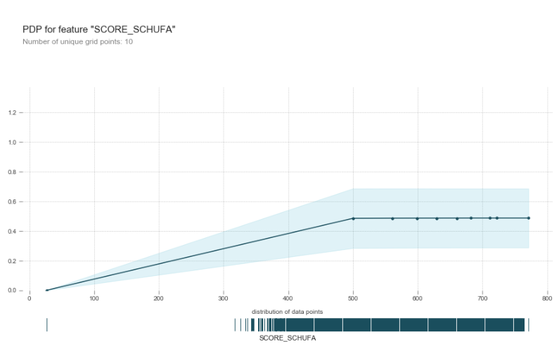
Partial dependancy plots | Konzept & Fallbeispiel (Projekt) analyse einzelner Feature
Partial Dependancy Plots (PDP) ermöglichen die isolierte Diskussion des Zusammenhangs einzelner Feature mit der Klassifizierungsleistung.
Gezeigt wird der marginale Einfluss eines Feature auf den Modell Output.
Die Wahrscheinlichkeit einer Klasse wird in Abhängigkeit der Merkmalsausprägungen des Feature dargestellt.
Eine problematische Voraussetzung für PDPs ist die Annahme der Unabhängigkeit aller Variablen im Datenset, die in der Praxis oft nicht erfüllt ist (vgl. Molnar, 2019)
Beispiel: Die Wahrscheinlichkeit für die positive Klasse [1] liegt bei einem Schufa-Wert eines Bankkunden unterhalb von 500 Punkten deutlich zwischen 0 und 0.5. Ab dem Schwellwert von 500 ist der weitere Verlauf jedoch unelastisch; noch höhere Scores haben keinen Einfluss mehr auf die Klassifizierung.
predicted probability
Quelle: Eigene Darstellung

Slide 32
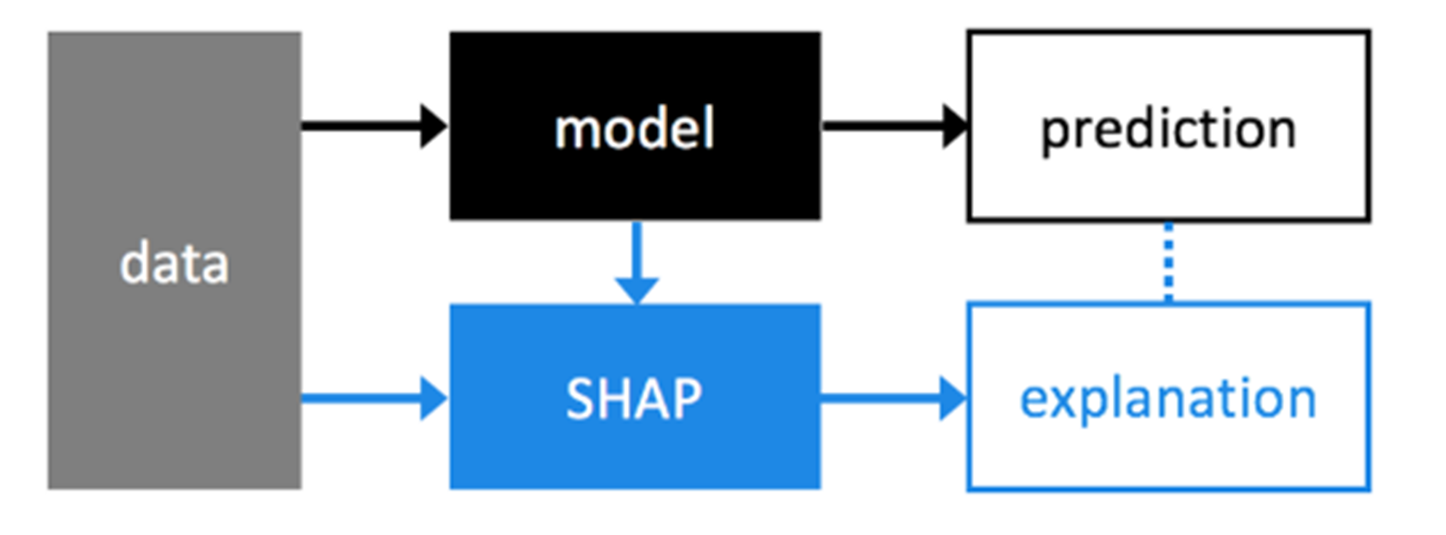
SHAP Values (SHapley Additive exPlanations)
SHAP Values bauen auf einem Konzept aus der Spieltheorie auf, den Shapley Values (vgl. Shapley, 1953).
Dort geht es um die Frage, welchen marginalen Beitrag einzelne Spieler zum Erfolg eines kooperativ gespielten Spiels leisten, um eine faire Aufteilung des Pay-Outs zu gewährleisten. Neben den Fähigkeiten der Spieler kommt es auch auf die Reihenfolge an, mit der diese in das Spiel eintreten. Addiert ein zusätzlicher Spieler erfolgsrelevante Skills, ist dessen marginaler Beitrag höher zu bewerten, sofern diese Qualitäten zum Zeitpunkt seines Eintritts noch nicht ausreichend im Team vorhanden sind. Z.B. kann eine Koalition aus Spieler A -> B -> C 100 Punkte erzielen, während Spieler C -> B -> A 110 Punkte erzielt (vgl. Molnar, 2019). Der Shapley Value eines Spielers ist dessen durchschnittlicher marginaler Beitrag zum Erfolg, ermittelt über alle denkbaren Koalitionen (Reihenfolgen), die die sukzesive kooperierenden Spieler eingehen können.
Diese Idee kann man auf die Rolle einzelner Features beim Machine Learning übertragen: So lässt sich für jede Dateninstanz der Beitrag eines Features zu einer bestimmten Prediktion exakt ermitteln:
“Shapley values calculate the importance of a feature by comparing what a model predicts with
and without the feature. However, since the order in which a model sees features can affect its predictions, this is done in every possible order, so that the features are fairly compared.” (Tseng, 2018)
Darstellung: Lundberg, 2017)
Diese Berechnung über alle Permutationen von Feature-Koalitionen und Subsets führt bei der Anwendung der Shapley-Value Formel schnell zu exponentieller Berechnungskomplexität mit sehr teuren bzw. nicht durchführbaren Laufzeiten.
Die SHAP Implementierung (Lundberg, 2017) löst dieses Problem, indem für verschiedene Learner spezifische Modelleigenschaften genutzt werden. Für baumbasierte Learner steht mit TreeSHAP ein optimierter Algorithmus zur Verfügung, der in polynomialer Berechnungszeit exakte Shapley Values für die einzelnen Feature jeder Trainingsdateninstanz berechnet (vgl. Molnar, 2019).

Slide 33
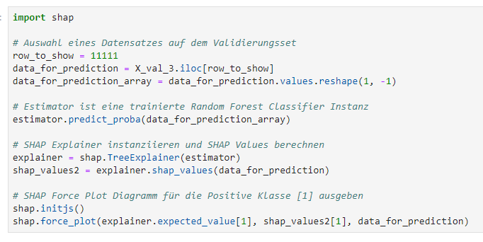
SHAP – Interpretation einzelner dateninstanzen (Code beispiel)
Mit der SHAP Bibliothek können in Python die SHAP Values für eine beliebige Menge an Datensätzen berechnet werden.
Beispiel Datensatz 11111 mit einem RF Classifier: Über das komplette Datenset ergibt sich eine durchschnittliche Wahr-scheinlichkeit von 0.54 für die positive Klasse [1].
Der RF klassifiziert den ausgewählten Datensatz auf Klasse [1] mit einer Wahrscheinlichkeit von 0.58.
Das Force Plot Diagramm zeigt detailliert, wie sich einzelne Feature in ihrer Wirkung summieren. Rot visualisierte Variablen erhöhen den Baseline Wert, blau visualisierte wirken diesem Effekt entgegen.
Zusammengefaßt über alle ergibt sich die vom Classifier ermittelte Wahrscheinlichkeit von 0.58.
Quelle: Eigene Darstellung

Slide 34
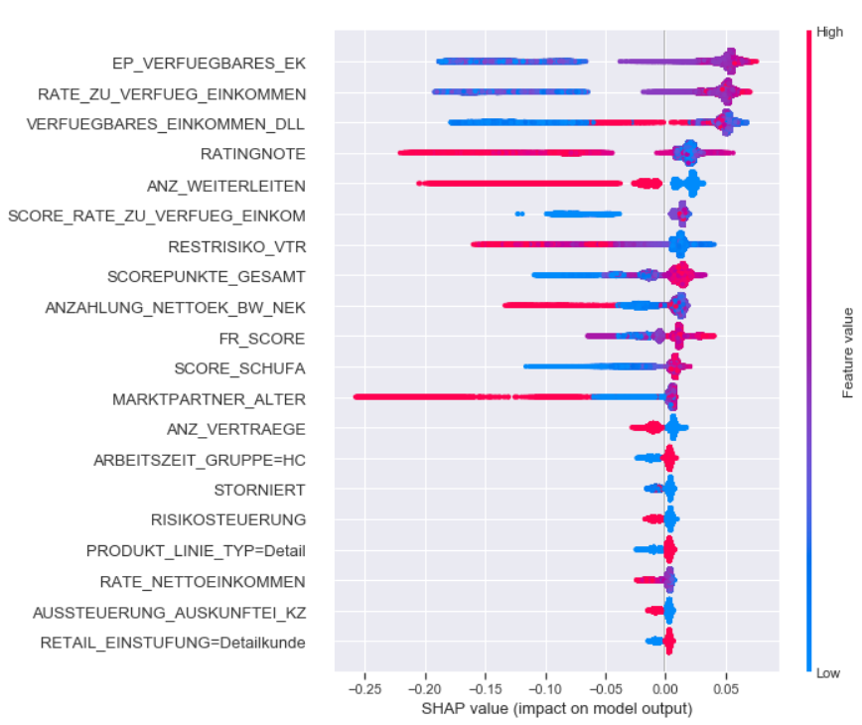
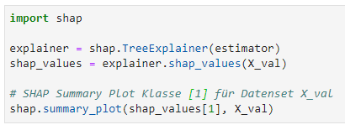
SHAP – Summary Plot für globale Feature Attribution (Code beispiel)
Was für einen einzelnen Datensatz möglich ist, kann auch global für das gesamte Datenset ausgegeben werden:
Der SHAP Summary Plot visualisiert, wie sich Feature auf Modellebene auf die Klassifizierungsentscheidungen auswirken.
Feature werden gerankt nach Feature Importance und jeder einzelne Datenpunkt wird pro Feature visualisiert: Die X-Achse bezeichnet den Impact auf die Wahrscheinlichkeit, die farbliche Kodierung indiziert die jeweilige Featureausprägung des einzelnen Datenpunktes (niedriger Wert := blau; hoher Wert := rot).
SHAP Values pro Feature für Klasse [1]
Quelle: Eigene Darstellung

Slide 35
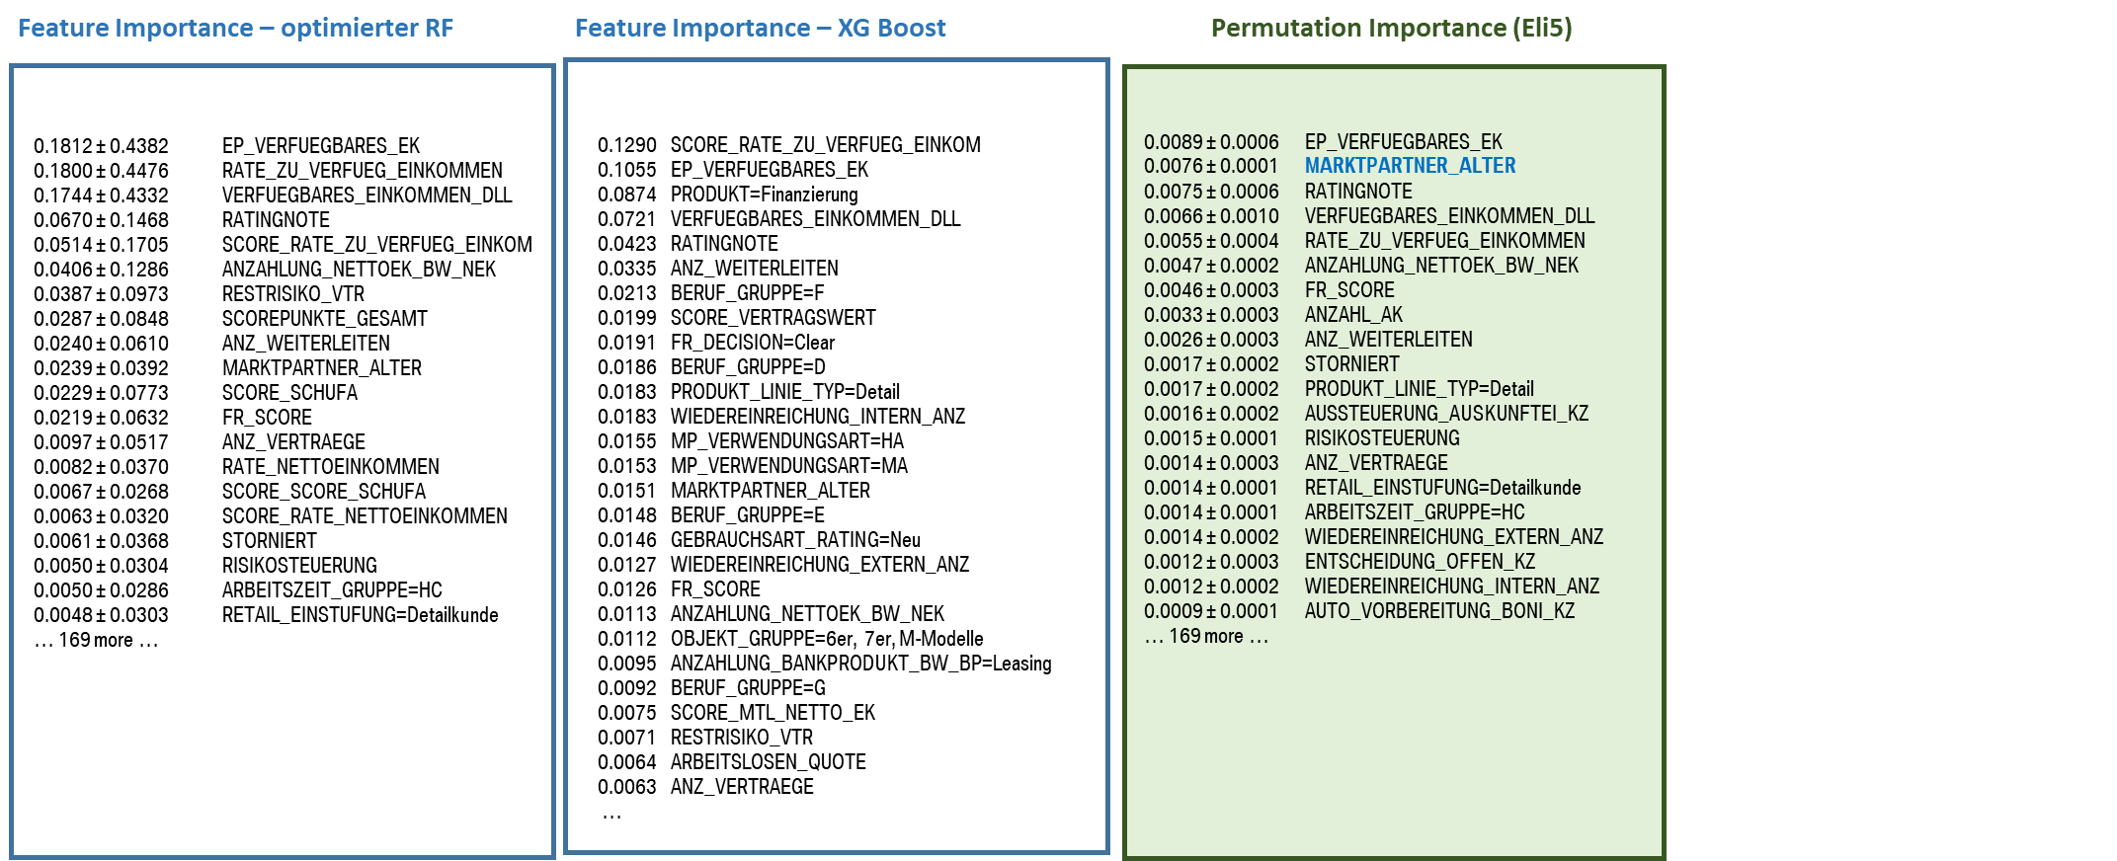
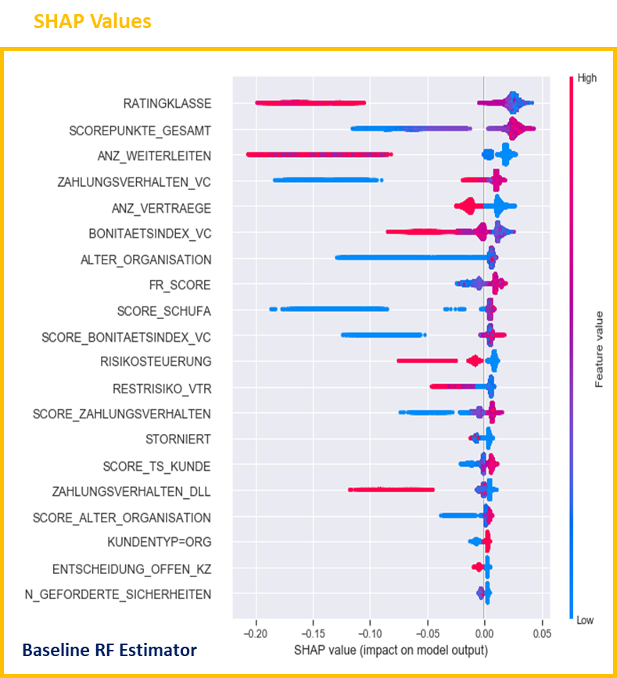

Überblick Analyseschritte
4 Fragestellungen für jeweils drei Kundengruppen
Für jeden Anwendungsfall wurden mehrere Modelle erstellt (Baseline, Optimierung, ggf. zusätzlicher Algorithmus)
Jedes Modell ist einer „Modell Setcard“ mit seinen wichtigsten Parametern und Ergebnissen exakt dokumentiert
Mit den Domain-Experten wurden dann auf Basis der Modell- & Explainer-Ergebnisse die gewünschten Rückschlüsse auf den Prozess gezogen
Decision Tree
Random Forest
(XG Boost)

Slide 36
IV
ERGEBNISSE

Slide 37

Policy Rules … gibt es zu viele?

Slide 38



Fragestellung #1 Automatischer entscheidungsprozess
WUPP Privatpersonen
ORG Organisationen
FRB Freiberufler
M 46%
S 54%
M 31%
S 69%
M 36%
S 64%
Der Grad der automatischen Entscheidung unterscheidet sich nach Kundengruppen: Bei der Kundengruppe WUPP wird signifikant häufiger in den Entscheidungsprozess manuell eingegriffen
Hypothesen / mögliche Gründe:
Notwendige Datenbasis für automatische Entscheidungen ist bei WUPP „weicher“ und führt häufiger zur Aussteuerung?
Kundengruppe WUPP ist deutlich heterogener u. interne Regeln d. Bank tragen dieser Komplexität zu wenig Rechnung?
Privatkunden sind deutlich weniger stringent/rational in ihrem Anfrageverhalten
…
!?

Slide 39



Fragestellung #1 Automatischer entscheidungsprozess
WUPP Privatpersonen
ORG Organisationen
FRB Freiberufler
Bei WUPP u. FRB dominieren Features zum „Einkommen“, Alter des Kunden (WUPP) bzw. Dauer der Selbständigkeit (FRB)
Auffällig bei ORG die Anzahl der (internen) Weiterleitungen, sowie der Schufa-Score (bei ORG?!) , sowie das Zahlungsverhalten
Fraud Score bei WUPP und ORG bei den Top 20, jedoch nicht bei Freiberuflern. Weniger Betrug oder „lockerere“ Score Card!?
!?
Wichtig gem. Model Feature Importance
Wichtig gem. Permutation Importance

Slide 40
Fragestellung #1 Automatischer entscheidungsprozess
Händler, Gebiet, Fahrzeugtypen, Vertragsvolumen, Laufzeit, Wohndauer etc. scheinen keinen signifikanten bzw. dominierenden Einfluss auf die manuelle / automatische Entscheidung zu haben → bei den verschiedenen Händlern scheint der Prozess standardisiert abzulaufen.
Einkünfte und Scores haben den größten Einfluss.
Learning
Ggf. Überarbeitung des Dealer FrontEnds. → Frühes einbinden von Schufa / Crefo. ggf. bei negativen Ergebnissen noch vor der ersten Anfrage Verkäufer auf Anzahlung oder Bürge.
Weitere Zusatzfelder bezogen aufs Einkommen bzw. Faktoren zur Haushaltsrechnung (Mietfrei, Mieteinnahmen, Sonstige Einnahmen, …).
Indicated
Actions

Slide 41



Fragestellung #2 Positive versus negative entscheidung
WUPP Privatpersonen
ORG Organisationen
FRB Freiberufler
Pos 89%
Neg 11%
Pos 91%
Neg 9%
Pos 95%
Neg 5%
automatisch akzeptiert 0.54
Positiv 0.29
Positiv mit geforderten Sicherheiten 0.03
Positiv mit sonstigen Auflagen 0.03
Negativ aber 0.09
Negativ 0.01
automatisch abgelehnt 0.01
automatisch akzeptiert 0.69
Positiv 0.18
Positiv mit geforderten Sicherheiten 0.03
Positiv mit sonstigen Auflagen 0.01
Negativ aber 0.06
Negativ 0.02
automatisch abgelehnt 0.01
automatisch akzeptiert 0.64
Positiv 0.27
Positiv mit geforderten Sicherheiten 0.02
Positiv mit sonstigen Auflagen 0.02
Negativ aber 0.03
Negativ 0.01
automatisch abgelehnt 0.01
„Automatische Ablehnung“ und „Negativ“ kommt fast nie vor (1% bzw. 2%)
Sehr wenige Negativ Entscheidungen bei FRB (5%)
ORG mit deutlich höherer „automatisch akzeptiert“ Quote (vgl. Zusammenhang Frage #1)
WUPP und ORG mit vergleichsweise hoher „Negativ aber“ Quote
Optimierungspotential bei WUPP und ORG deutlich höher als bei FRB
!?

Slide 42



Fragestellung #2 Positive versus negative entscheidung
WUPP Privatpersonen
ORG Organisationen
FRB Freiberufler
WUPP: Negative Entscheidung bei kritischem Einkommen, Resubmission, u. Rating Note bzw. Schufa Score auffällig/niedrig.
Hoher Bonitätsindex als wichtigster Einflussfaktor für die Ablehnung bei ORG
Feature „Bearbeitungsart“ bei allen Kundengruppen mit hohem Einfluss bei unterschiedlicher tendenzieller Ausprägung: „Voranfrage-storniert“bei WUPP führt zu negativen, „Voranfrage-erstellt“ bei ORG u. FRB zu positiven Entscheidungen
Bei FRB ist die „Absenz“ von Policy Rules (PR_Code1=None) Hauptfaktor für die positive Entscheidung
Auffällig bei FRB: Anzahl der Verträge; je weniger umso wahrscheinlicher der Positiv-Bescheid
!?
Learning
Wichtig gem. Model Feature Importance
Wichtig gem. Permutation Importance

Slide 43
Fragestellung #2 Positive versus negative entscheidung
Händler, Gebiet, Fahrzeugtypen, Vertragsvolumen, Laufzeit, Wohndauer etc. scheinen keinen signifikanten bzw. dominierenden Einfluss auf das Ergebnis der Entscheidung zu besitzen. → können die Prozesse beim Händler verschlankt bzw. ggf. beim Kunden weniger Daten abgefragt werden?
Fokus bei der Optimierung auf WUPP & ORG
Learning
Analyse warum Ergebnisse bei Freiberuflern so gut bzw. deutlicher Unterschied zu anderen Kundengruppen sichtbar ist → ggf. Übertragbar?
Warum ist der 2. Anlauf bei WUPP nach stornierter Voranfrage tendenziell negativ entschieden? => Vertiefte Analyse, Experten-Diskusssion
Historisches Zahlungsverhalten bei Bestandskunden stärker berücksichtigen bzw. generelle Analyse, wie Prozess bei Bestandskunden verbessert werden kann.
Indicated
Actions

Slide 44


Fragestellung #3 Resubmissions
WUPP Privatpersonen
ORG Organisationen
10 0.000002
9 0.000011
8 0.000042
7 0.000110
6 0.000400
5 0.001392
4 0.004854
3 0.017175
2 0.064012
1 0.223131
0 0.688871
9 0.000025
8 0.000074
7 0.000190
6 0.000515
5 0.001713
4 0.005372
3 0.018454
2 0.066472
1 0.230377
0 0.676808
Anmerkung:
Auswertung auf FRB aufgrund von inkonsistenten Daten leider nicht möglich
Pos 0.91
Neg 0.09
1+ 31%
0 69%
1+ 32%
0 68%
Verteilung der Resubmission Anzahlen für die beiden Kundengruppen fast identisch => lässt auf ähnliche Einflussfaktoren schliessen
Größter Hebel bei 1. Resubmission (22% bzw. 23%)
Sofern nicht automatisch akzeptiert (vgl. Fragestellung #1 und #2), immer Resubmission notwendig
!?

Slide 45


Fragestellung #3 Resubmissions
WUPP Privatpersonen
ORG Organisationen
WUPP:
„Storno Voranfrage“wichtigstes Feature für Resubmissions
Vertragsvolumen mit Einfluss auf die Resubmission Häufigkeit. [vgl. autom. Entschdg. #2 aber nicht entscheidender Einfluss?]
Rolle der „Premium Händler“?
ORG:
Risikokostenquote zu hoch (PR 6.1) sowie Fraud Score als Treiber für Resubmission
!?
Können die Einfluss-faktoren für die Risikokostenquote
bereits im Frontend abgefangen werden?
Indicated
Actions
POLICY RULES CODIERUNG:
'PR-0.1: Schufa negative Merkmale (-100) bei WUPP/WSPP',
'PR-3.1: Manuelle Kreditlinie vorhanden',
'PR-6.1: Abweichung Risikokostenquote über Toleranz',
'PR-6.3: Sicherheiten nicht erfüllt',
'PR-7.1e: Risikokostenquote Vertrag überschritten',
'PR-7.31: Verfügbares Einkommen < 0',
Wichtig gem. Model Feature Importance
Wichtig gem. Permutation Importance

Slide 46



Fragestellung #4 Wurde zu Vertrag
WUPP Privatpersonen
ORG Organisationen
FRB Freiberufler
0 Kein Vertrag 32%
1 Vertrag 68%
0 Kein Vertrag 42%
1 Vertrag 58%
0 Kein Vertrag 44%
1 Vertrag 56%
Trade-Off bei bei Privatpersonen: Niedrigste Quote der systemischen / positiven Entscheidungen aber höchste Quote bei den realisierten Verträgen.
ORG / FRB: Trotz sehr hoher positiver & automatischen Entscheidungen, liegt der Anteil nicht realisierter Verträge über >40%.
Hypothesen / mögliche Gründe:
Vgl. Fragestellung 1: Wird durch das deutlich häufigere manuelle Eingreifen der Vertragsabschluss wahrscheinlicher?
Sind etwaige Auflagen, Anforderungen für ORG/FRB restriktiver u. dem Abschluss dahingehend stärker hinderlich?
!?

Slide 47



Fragestellung #4 Wurde zu Vertrag
WUPP Privatpersonen
ORG Organisationen
FRB Freiberufler
!?
Auch wenn die Entscheidungen nach Resubmissions meistens positiv werden, ist das Manual Underwriting ein Indikator dafür, dass am Ende kein Vertrag realisiert wird.
Wurde der Vertrag intern resubmiert (z.B. Entscheidungskompetenz, Fraud), hat dies überwiegend einen negativen Outcome.
Wichtig gem. Model Feature Importance
Wichtig gem. Permutation Importance

Slide 48
Fragestellung #4 Wurde zu Vertrag
Händler, Gebiet, Fahrzeugtypen, Vertragsvolumen, Laufzeit, Wohndauer etc. scheinen keinen signifikanten bzw. dominierenden Einfluss auf das Ergebnis der Entscheidung zu besitzen.
Die Realisierung eines Vertrags wird hauptsächlich beeinflusst vom Vertragsvolumen und der automatischen Entscheidungen (wenn MUW, dann negativen Impact auf realisierten Vertrag – Hypothese: 1) weil Kunde Auflagen nicht erfüllen kann 2) weil Kunde Prozess zu lange dauert und er eine Alternativfinanzierung findet).
Learning
Analog zu vorherigen Fragestellungen Tiefenanalyse bei Bestandskunden empfohlen.
Befragung der Interessenten nach der Ursache, bei denen kein Vertrag zustande gekommen ist (Kunden können Auflagen nicht erfüllen oder langer Prozess). Abhängig von Ergebnissen Maßnahmen in Richtung stärkere automatische Ablehnungen bzw. Erstellung von automatischen Auflagen direkt zu Prozessbeginn.
Indicated
Actions

Slide 49
III
Summary & Ausblick

Slide 50
Fazit
ANSATZPUNKTE SF6-S-OG
Trade-Off zwischen Vollautomatischer Entscheidung und Vertragsrealisierung (Frage #1 vs. Frage 4#) tiefergehend analysieren und durch zusätzliche Regeln bzw. Verlagerung von zusätzlichem Informationsbedarf direkt ans Frontend optimieren
Prozessauffälligkeiten (z.B. Spezielprozess SCHUFA-Score für Kundentyp ORG) separat vertiefen und gelebte, praktische „Work-arounds“ in Frage stellen
Learning
GENERELLE LEARNINGS
Stärkere Vorselektion der Daten / Features durch Experten => stärkere Zuspitzung auf die jeweiligen Fragestellungen
Inkonsistenzen im Datenbestand aufklären (T-Baco, insbesondere zur Analyse der Resubmission Fragestellung)
Datenführung „bereinigen“ viele Attribute redundant, viele Attribute mit sehr vielen, aber stark infrequenten Ausprägungen …
Können Daten über mehrere Systeme hinweg konsistenter geführt werden? (Vermeidung von Redundanzen, Normalisierung …)
AUSBLICK
Vertiefung der Learnings / Diskussion der Hypothesn in einem Experten-Workshop
Stabilisierung und Re-Evaluation der Ergebnisse durch periodische Anpassung der Modelle (z.B. jährlich, alle 2 Jahre)
Entwicklung von Prognosefunktionalitäten (z.B. mit ML Algorithmen) für verstärkten Einsatz im Frontend und dadurch frühes Abfangen von „Stolpersteinen“

Slide 51

Andreas Barth
Mobil: 01520-6951832
barthand@hs-albsig.de
Learning
Vielen Dank für Ihr Vertrauen & die tolle Zusammenarbeit!
© Christop Molnar, 2019
Grafik: Molnar (2019): "Interpretable machine learning. A Guide for Making Black Box Models Explainable", 2019. https://christophm.github.io/interpretable-ml-book/.

Slide 52
VI
quellenverzeichnis

Slide 53
Quellenverzeichnis
Aarshay, Jain (2016): „Complete Guide to Parameter Tuning in XGBoost with codes in Python”; Blogpost; https://www.analyticsvidhya.com/blog/2016/03/complete-guide-parameter-tuning-xgboost-with-codes-python/
Abhini, Shetye (2011): „Feature Selection with sklearn and Pandas”; Blogpost auf TowardsDataScience.com; https://towardsdatascience.com/feature-selection-with-pandas-e3690ad8504b
Abu-Rmileh, Amjad: „The multiple faces of ‘Feature Importance’ in XGBoost”; Blogpost auf TowardsDataScience.com; https://towardsdatascience.com/be-careful-when-interpreting-your-features-importance-in-xgboost-6e16132588e7
Becker, Dan (2019): KAGGLE Microcourse „Machine Learning Explainability“; https://www.kaggle.com/learn/machine-learning-explainability
Bishop, Christopher M. (2009): „Pattern Recognition and Machine Learning“
Breiman, Leo (2001): „Random Forests“, Statistics Department, University of California, Berkeley
Brownlee, Jason (2016): „Feature Selection For Machine Learning in Python”; Blogpost auf TowardsDataScience.com; https://machinelearningmastery.com/feature-selection-machine-learning-python/
Bruce & Bruce (2017): „Practical Statistics for Data Scientists“
Calva, Alberto (2019): „We are ready for Machine Learning Explainability?”, Blogpost auf TowardsDataScience.com; https://towardsdatascience.com/we-are-ready-to-ml-explainability-2e7960cb950d
Chen, Tianqi (2014): “Introduction to boosted trees”; University of Washington
Cook, Alexis: KAGGLE Microcourse „Intermediate Machine Learning“; https://www.kaggle.com/learn/intermediate-machine-learning
Géron, Aurélion (2018): „Hands-On Machine Learning with Scikit-Learn & TensorFlow“
Gunning, David (2017): „Explainable Artificial Intelligence (XAI)”, DARPA/I20 Program Update November 2017

Slide 54
Quellenverzeichnis /2
Koehrsen, Will (2018): „A Feature Selection Tool for Machine Learning in Python. Using the FeatureSelector for efficient machine learning workflows”; Blogpost auf TowardsDataScience.com; https://towardsdatascience.com/a-feature-selection-tool-for-machine-learning-in-python-b64dd23710f0
Koersen, Will (2017) ): „Random Forest Simple Explanation”, Blogpost auf Medium.com: https://medium.com/@williamkoehrsen/random-forest-simple-explanation-377895a60d2d
Leilani, H. Gilpin et al (2019): „Explaining Explanations: An Overview of Interpretability of Machine Learning”, MIT 2019
Lemagnen, Kevin (2017): „Hyperparameter Tuning in XGBoost“; Blogpost auf Cambridge Spark; https://blog.cambridgespark.com/hyperparameter-tuning-in-xgboost-4ff9100a3b2f
Louppe, Gilles et al (2013): „Understanding variable importances in forests of randomized trees”, University of Liege, Belgium
Lundberg, Scott (2017): „A Unified Approach to Interpreting Model Predictions”, (NIPS 2017)
Lundberg, Scott (2018): „Interpretable Machine Learning with XGBoost”, Blogpost auf TowardsDataScience.com; https://towardsdatascience.com/interpretable-machine-learning-with-xgboost-9ec80d148d27
Lundberg, Scott et al (2019): “Explainable AI for Trees: From Local Explanations to Global Understanding”, Cornell University
McCombe, Madeline: „Intro to Feature Selection Methods for Data Science”; Blogpost auf TowardsDataScience.com; https://towardsdatascience.com/intro-to-feature-selection-methods-for-data-science-4cae2178a00a
Michelman, Julie (2017): PyData Seattle 2017: „Pandas, Pipelines and Custom Transformers“; https://github.com/jem1031/pandas-pipelines-custom-transformers
Molnar, Christoph (2019): „Interpretable Machine Learning - A Guide for Making Black Box Models Explainable”; https://christophm.github.io/interpretable-ml-book/index.html
Parr, Terence et al (2018): „Beware Default Random Forest Importances”, Blogpost auf explained.ai; https://explained.ai/rf-importance/
Petrou, Ted (2018): „From Pandas to Scikit-Learn - A new exciting workflow”; Blogpost auf Medium.com; https://medium.com/dunder-data/from-pandas-to-scikit-learn-a-new-exciting-workflow-e88e2271ef62
Reinstein, Ilan (2017): „XGBoost, a Top Machine Learning Method on Kaggle, Explained”, Blogpost auf kdnuggets.com; https://www.kdnuggets.com/2017/10/xgboost-top-machine-learning-method-kaggle-explained.html

Slide 55
Quellenverzeichnis /3
Ribeiro, Marco Tulio et al (): „Why should I trust you - Explaining the Predictions of Any Classifier”, University of Washington, Seattle (WA)
Sayak, Paul (2018): “Beginner's Guide to Feature Selection in Python”; Blogpost auf DataCamp.com; https://www.datacamp.com/community/tutorials/feature-selection-python
Shapley, Lloyd S. (1953). "A Value for n-person Games". Princeton University
Sharma, Mohit (2018): „What Steps should one take while doing Data Preprocessing?”; Blogpost; https://hackernoon.com/what-steps-should-one-take-while-doing-data-preprocessing-502c993e1caa
Shivam, Bansal (2019): „Machine Learning Explainability: complete walkthrough using a detailed use-case”, Blogpost auf Becoming Human; https://becominghuman.ai/machine-learning-explainability-complete-walkthrough-using-a-detailed-use-case-8bba7ef9ebb9
Tan, Steinbach, Kumar (2014): „Introduction to Data Mining“:
Tseng, Gabriel (2018): „Interpreting complex models with SHAP values”, Blogpost auf medium.com; https://medium.com/@gabrieltseng/interpreting-complex-models-with-shap-values-1c187db6ec83
VanderPlas, Jake (2017): „Python Data Science Handbook“
Vishal, Patel (2016): PyData DC 2016: „A Practical Guide to Dimensionality Reduction“
Vishal, Patel (2018): „Feature selection — Correlation a. P-values"; https://towardsdatascience.com/feature-selection-correlation-and-p-value-da8921bfb3cf
Wild, Cody Marie (2018): „One Feature Attribution Method to (Supposedly) Rule Them All: Shapley Values“; Blogpost auf TowardsDataScience.com; https://towardsdatascience.com/one-feature-attribution-method-to-supposedly-rule-them-all-shapley-values-f3e04534983d
Zac, Stewart: „Using scikit-learn Pipelines and FeatureUnions”; Blogpost; http://zacstewart.com/2014/08/05/pipelines-of-featureunions-of-pipelines.html

Slide 56
Python Packages
Verwendete Libraries & deren Dokumentationen
Numpy, OS, Pandas, Pickle, Scikit Learn, XGBoost
Eli5 https://eli5.readthedocs.io/en/latest/overview.htmlPDPbox
PDPbox https://pdpbox.readthedocs.io/en/latest/
Shap https://shap.readthedocs.io/en/latest/

Slide 57
VII
Anhang
Modelle & Results

Slide 58




WUPP | #1 Vollautomatische Entscheidung | y = ENTSCHEIDER_ART : M vs. S bzw. 0 vs. 1
Random Forest Classifier – optimiert mit 600 Estimators

Slide 59
WUPP | #1 Vollautomatische Entscheidung | y = ENTSCHEIDER_ART : M vs. S bzw. 0 vs. 1
Bestes Modell: XG Boost
params = {'max_depth':6,
'min_child_weight': 1,
'eta':.3,
'subsample': 0.7,
'colsample_bytree': 0.7,
'objective':'binary:logistic',
'scale_pos_weight' : 2.094,
params['eval_metric'] = "auc"
params['nthread'] = 4
Number of Boosting Rounds = 127}

Slide 60
WUPP | #1 Vollautomatische Entscheidung | y = ENTSCHEIDER_ART : M vs. S bzw. 0 vs. 1
Vergleich Feature Importance vs. Permutation Importance
Feature Importance – optimierter RF
Feature Importance – XG Boost
Permutation Importance (Eli5)
0.1812 ± 0.4382 EP_VERFUEGBARES_EK
0.1800 ± 0.4476 RATE_ZU_VERFUEG_EINKOMMEN
0.1744 ± 0.4332 VERFUEGBARES_EINKOMMEN_DLL
0.0670 ± 0.1468 RATINGNOTE
0.0514 ± 0.1705 SCORE_RATE_ZU_VERFUEG_EINKOM
0.0406 ± 0.1286 ANZAHLUNG_NETTOEK_BW_NEK
0.0387 ± 0.0973 RESTRISIKO_VTR
0.0287 ± 0.0848 SCOREPUNKTE_GESAMT
0.0240 ± 0.0610 ANZ_WEITERLEITEN
0.0239 ± 0.0392 MARKTPARTNER_ALTER
0.0229 ± 0.0773 SCORE_SCHUFA
0.0219 ± 0.0632 FR_SCORE
0.0097 ± 0.0517 ANZ_VERTRAEGE
0.0082 ± 0.0370 RATE_NETTOEINKOMMEN
0.0067 ± 0.0268 SCORE_SCORE_SCHUFA
0.0063 ± 0.0320 SCORE_RATE_NETTOEINKOMMEN
0.0061 ± 0.0368 STORNIERT
0.0050 ± 0.0304 RISIKOSTEUERUNG
0.0050 ± 0.0286 ARBEITSZEIT_GRUPPE=HC
0.0048 ± 0.0303 RETAIL_EINSTUFUNG=Detailkunde
… 169 more …
0.1290 SCORE_RATE_ZU_VERFUEG_EINKOM
0.1055 EP_VERFUEGBARES_EK
0.0874 PRODUKT=Finanzierung
0.0721 VERFUEGBARES_EINKOMMEN_DLL
0.0423 RATINGNOTE
0.0335 ANZ_WEITERLEITEN
0.0213 BERUF_GRUPPE=F
0.0199 SCORE_VERTRAGSWERT
0.0191 FR_DECISION=Clear
0.0186 BERUF_GRUPPE=D
0.0183 PRODUKT_LINIE_TYP=Detail
0.0183 WIEDEREINREICHUNG_INTERN_ANZ
0.0155 MP_VERWENDUNGSART=HA
0.0153 MP_VERWENDUNGSART=MA
0.0151 MARKTPARTNER_ALTER
0.0148 BERUF_GRUPPE=E
0.0146 GEBRAUCHSART_RATING=Neu
0.0127 WIEDEREINREICHUNG_EXTERN_ANZ
0.0126 FR_SCORE
0.0113 ANZAHLUNG_NETTOEK_BW_NEK
0.0112 OBJEKT_GRUPPE=6er, 7er, M-Modelle
0.0095 ANZAHLUNG_BANKPRODUKT_BW_BP=Leasing
0.0092 BERUF_GRUPPE=G
0.0075 SCORE_MTL_NETTO_EK
0.0071 RESTRISIKO_VTR
0.0064 ARBEITSLOSEN_QUOTE
0.0063 ANZ_VERTRAEGE
…
0.0089 ± 0.0006 EP_VERFUEGBARES_EK
0.0076 ± 0.0001 MARKTPARTNER_ALTER
0.0075 ± 0.0006 RATINGNOTE
0.0066 ± 0.0010 VERFUEGBARES_EINKOMMEN_DLL
0.0055 ± 0.0004 RATE_ZU_VERFUEG_EINKOMMEN
0.0047 ± 0.0002 ANZAHLUNG_NETTOEK_BW_NEK
0.0046 ± 0.0003 FR_SCORE
0.0033 ± 0.0003 ANZAHL_AK
0.0026 ± 0.0003 ANZ_WEITERLEITEN
0.0017 ± 0.0002 STORNIERT
0.0017 ± 0.0002 PRODUKT_LINIE_TYP=Detail
0.0016 ± 0.0002 AUSSTEUERUNG_AUSKUNFTEI_KZ
0.0015 ± 0.0001 RISIKOSTEUERUNG
0.0014 ± 0.0003 ANZ_VERTRAEGE
0.0014 ± 0.0001 RETAIL_EINSTUFUNG=Detailkunde
0.0014 ± 0.0001 ARBEITSZEIT_GRUPPE=HC
0.0014 ± 0.0002 WIEDEREINREICHUNG_EXTERN_ANZ
0.0012 ± 0.0003 ENTSCHEIDUNG_OFFEN_KZ
0.0012 ± 0.0002 WIEDEREINREICHUNG_INTERN_ANZ
0.0009 ± 0.0001 AUTO_VORBEREITUNG_BONI_KZ
… 169 more …

Slide 61




ORG #1 Vollautomatische Entscheidung | y = ENTSCHEIDER_ART : M vs. S bzw. 0 vs. 1
Random Forest Classifier: Baseline mit 150 Estimators

Slide 62




ORG #1 Vollautomatische Entscheidung | y = ENTSCHEIDER_ART : M vs. S bzw. 0 vs. 1
Bestes Modell : Random Forest Classifier – Optimiert mit 700 Estimators

Slide 63
ORG #1 Vollautomatische Entscheidung | y = ENTSCHEIDER_ART : M vs. S bzw. 0 vs. 1
Vergleich Feature Importance vs. Permutation Importance vs. SHAP Values
Feature Importance (RF)
Permutation Importance (Eli5)
SHAP Values
0.1752 ± 0.4348 RATINGKLASSE
0.1355 ± 0.4220 SCOREPUNKTE_GESAMT
0.1121 ± 0.3010 ANZ_WEITERLEITEN
0.0844 ± 0.2700 ZAHLUNGSVERHALTEN_VC
0.0573 ± 0.2278 ALTER_ORGANISATION
0.0486 ± 0.1734 BONITAETSINDEX_VC
0.0476 ± 0.1617 SCORE_SCHUFA
0.0436 ± 0.1671 SCORE_BONITAETSINDEX_VC
0.0281 ± 0.1394 FR_SCORE
0.0278 ± 0.1296 RESTRISIKO_VTR
0.0235 ± 0.1057 ANZ_VERTRAEGE
0.0229 ± 0.0903 ZAHLUNGSVERHALTEN_DLL
0.0207 ± 0.0978 SCORE_ZAHLUNGSVERHALTEN
0.0151 ± 0.0796 SCORE_ALTER_ORGANISATION
0.0145 ± 0.0671 RISIKOSTEUERUNG
0.0131 ± 0.0650 SCORE_TS_KUNDE
0.0121 ± 0.0683 SCORE_SCORE_SCHUFA
0.0086 ± 0.0409 RESTRISIKO_KD_GES
0.0085 ± 0.0553 STORNIERT
0.0060 ± 0.0436 KUNDENTYP=ORG
… 160 more …
0.0211 ± 0.0017 RATINGKLASSE
0.0128 ± 0.0008 ANZ_WEITERLEITEN
0.0068 ± 0.0004 SCORE_SCHUFA
0.0059 ± 0.0006 ZAHLUNGSVERHALTEN_VC
0.0030 ± 0.0005 SCORE_BONITAETSINDEX_VC
0.0027 ± 0.0005 SCOREPUNKTE_GESAMT
0.0024 ± 0.0002 RISIKOSTEUERUNG
0.0020 ± 0.0002 BONITAETSINDEX_VC
0.0018 ± 0.0001 ZAHLUNGSVERHALTEN_DLL
0.0012 ± 0.0001 ANZ_VERTRAEGE
0.0007 ± 0.0001 MK_VERBUND_RISIKOKOSTEN
0.0006 ± 0.0002 SCORE_ZAHLUNGSVERHALTEN
0.0006 ± 0.0001 ORG_FORM_CREDITREFORM=UG (haftungsbeschrän
0.0006 ± 0.0003 FR_SCORE
0.0005 ± 0.0003 ALTER_ORGANISATION
0.0005 ± 0.0001 PRODUKT_LINIE_KATEGORIE=AL
0.0004 ± 0.0002 KUNDENTYP=ORG
0.0004 ± 0.0001 WIEDEREINREICHUNG_INTERN_ANZ
0.0003 ± 0.0001 SCORE_SCORE_SCHUFA
0.0003 ± 0.0002 RESTRISIKO_VTR
… 160 more …
Baseline RF Estimator
Baseline RF Estimator
Baseline RF Estimator

Slide 64





FRB #1 Vollautomatische Entscheidung | y = ENTSCHEIDER_ART : M vs. S bzw. 0 vs. 1
Random Forest Classifier mit 300 Estimators

Slide 65
FRB #1 Vollautomatische Entscheidung | y = ENTSCHEIDER_ART : M vs. S bzw. 0 vs. 1
Bestes Modell : Random Forest Classifier – Optimiert mit 700 Estimators

Slide 66

FRB #1 Vollautomatische Entscheidung | y = ENTSCHEIDER_ART : M vs. S bzw. 0 vs. 1
Vergleich Feature Importance
Feature Importance (RF optimiert)
Permutation Importance (Eli5)
SHAP Values
0.3577 ± 0.2622 EP_VERFUEGBARES_EK
0.1054 ± 0.1756 MTL_NETTO_EK
0.0944 ± 0.1649 ANZAHLUNG_NETTOEK_BW_NEK
0.0751 ± 0.1732 ANZ_WEITERLEITEN
0.0706 ± 0.0775 SELBSTAENDIG_SEIT
0.0687 ± 0.0984 RATINGKLASSE
0.0602 ± 0.1539 SCORE_RATE_ZU_VERFUEG_EINKOM
0.0222 ± 0.0396 MARKTPARTNER_ALTER
0.0177 ± 0.0901 PRODUKT_LINIE_TYP=Detail
0.0155 ± 0.0874 ARBEITSZEIT_GRUPPE=HC
0.0137 ± 0.0805 RISIKOSTEUERUNG
0.0126 ± 0.0779 AUSSTEUERUNG_AUSKUNFTEI_KZ
0.0111 ± 0.0383 SCORE_SCHUFA
0.0097 ± 0.0313 SCOREPUNKTE_GESAMT
0.0094 ± 0.0309 RESTRISIKO_VTR
0.0069 ± 0.0562 ENTSCHEIDUNG_OFFEN_KZ
0.0054 ± 0.0236 HERKUNFT_SYSTEM_x=Extranet
0.0054 ± 0.0233 RESTRISIKO_KD_GES
0.0046 ± 0.0458 RETAIL_EINSTUFUNG=Detailkunde
0.0032 ± 0.0153 SCORE_TS_KUNDE
… 160 more …
0.1436 ± 0.0036 EP_VERFUEGBARES_EK
0.0465 ± 0.0027 SELBSTAENDIG_SEIT
0.0339 ± 0.0025 MTL_NETTO_EK
0.0289 ± 0.0021 RATINGKLASSE
0.0098 ± 0.0015 ANZAHLUNG_NETTOEK_BW_NEK
0.0069 ± 0.0004 MARKTPARTNER_ALTER
0.0049 ± 0.0014 SCORE_RATE_ZU_VERFUEG_EINKOM
0.0007 ± 0.0003 HERKUNFT_SYSTEM_x=Extranet
0.0006 ± 0.0003 SH_ANTEIL_EP
0.0004 ± 0.0006 PRODUKT_LINIE_TYP=Detail
0.0004 ± 0.0002 SCORE_MP_ALTER
0.0004 ± 0.0005 WIEDEREINREICHUNG_INTERN_ANZ
0.0004 ± 0.0002 AUSSTEUERUNG_AUSKUNFTEI_KZ
0.0003 ± 0.0001 VERTRAGSWERT
0.0002 ± 0.0001 RATING_ART
0.0002 ± 0.0001 SCORE_TS_KUNDE
0.0002 ± 0.0000 PRODUKT_LINIE_KATEGORIE=AL
0.0001 ± 0.0002 EXPECTED_LOSS_ANGEBOT
0.0001 ± 0.0001 GEBRAUCHSART_RATING=Gebraucht
0.0001 ± 0.0002 AUTO_VORBEREITUNG_BONI_KZ
… 160 more …
Optimierter RF Estimator (Rand. Grid Search)
Optimierter RF Estimator (Rand. Grid Search)
Optimierter RF Estimator

Slide 67






WUPP | #2 Positiv- vs. Negativ-Entscheidung | y = ENTSCHEIDUNG_ART_y: Positiv: 1, Negativ: 0
Random Forest Classifier Baseline mit 300 Estimators
55%
RF Modell ohne explizites Tunig der Hyperparameter
Validierung auf Valdierungsset
Classifier wird von der positiven Klasse 1 dominiert (Unbalanciertes Datenset!!!)
Sehr schlechte False Positive Rate 55%: RF macht Fehler beim Erkennen der negativen Klasse 0 ( hier „Negative E“)

Slide 68






WUPP | #2 Positiv- vs. Negativ-Entscheidung | y = ENTSCHEIDUNG_ART_y: Positiv: 1, Negativ: 0
Bestes Modell: Random Forest Classifier (optimiert Random Grid Search, 250 Estimators

Slide 69




WUPP | #2 Positiv- vs. Negativ-Entscheidung | y = ENTSCHEIDUNG_ART_y: Positiv: 1, Negativ: 0
Random Forest Classifier (optimiert Random Grid Search, balanced, 300 Estimators

Slide 70

WUPP | #2 Positiv- vs. Negativ-Entscheidung | y = ENTSCHEIDUNG_ART_y: Positiv: 1, Negativ: 0
Vergleich Feature Importance aus Modell und Permutation Importance (modellagnostisch ermittelt mit ELi5)
Feature Importance (RF)
Permutation Importance (Eli5)
SHAP Values
0.1607 ± 0.2718 VERFUEGBARES_EINKOMMEN_DLL
0.0965 ± 0.1374 BEARBEITUNGART=Voranfrage-Storniert
0.0919 ± 0.2318 EP_VERFUEGBARES_EK
0.0828 ± 0.1344 RATINGNOTE
0.0734 ± 0.1160 SCORE_SCHUFA
0.0558 ± 0.1945 RATE_ZU_VERFUEG_EINKOMMEN
0.0501 ± 0.0510 ANZ_VERTRAEGE
0.0426 ± 0.0811 RESTRISIKO_KD_GES
0.0410 ± 0.1118 WIEDEREINREICHUNG_EXTERN_ANZ
0.0393 ± 0.0974 STORNO_KZ=J
0.0240 ± 0.0824 STORNOGRUND=Wiedereinreichung
0.0166 ± 0.0384 VERTRAG_VOLUMEN
0.0155 ± 0.0334 ANZ_WEITERLEITEN
0.0151 ± 0.0680 MUW_KZ
0.0144 ± 0.0459 RETAIL_EINSTUFUNG=Detailkunde
0.0129 ± 0.0389 SCOREPUNKTE_GESAMT
0.0126 ± 0.0322 FR_SCORE
0.0125 ± 0.0462 NEU_BESTANDS_KUNDE=Neu
0.0117 ± 0.0429 SCORE_SCORE_SCHUFA
0.0116 ± 0.0709 PR_CODE1=None
… 190 more …
0.0257 ± 0.0005 VERFUEGBARES_EINKOMMEN_DLL
0.0139 ± 0.0009 ANZ_VERTRAEGE
0.0128 ± 0.0004 BEARBEITUNGART=Voranfrage-Storniert
0.0100 ± 0.0002 SCORE_SCHUFA
0.0031 ± 0.0004 RATINGNOTE
0.0027 ± 0.0003 EP_VERFUEGBARES_EK
0.0023 ± 0.0002 STORNO_KZ=J
0.0014 ± 0.0003 RESTRISIKO_KD_GES
0.0011 ± 0.0001 PR_CODE2=None
0.0009 ± 0.0002 ANZ_WEITERLEITEN
0.0006 ± 0.0002 RATE_ZU_VERFUEG_EINKOMMEN
0.0005 ± 0.0002 VERTRAG_VOLUMEN
0.0004 ± 0.0001 PR_CODE3=None
0.0004 ± 0.0000 PR_CODE1=PR-7.10
0.0004 ± 0.0003 PR_CODE1=None
0.0004 ± 0.0001 FR_SCORE
0.0003 ± 0.0001 SCOREPUNKTE_GESAMT
0.0002 ± 0.0001 PR_CODE1=PR-4.1
0.0002 ± 0.0001 MTL_NETTO_EK
0.0002 ± 0.0000 PR_CODE1=PR-7.19
… 190 more …
Optimierter RF Estimator (Rand. Grid Search)
Optimierter RF Estimator (Rand. Grid Search)
Optimierter RF Estimator
WUPP
#2 Positiv vs. Negativ-Entscheidung
y = ENTSCHEIDUNG_ART_y: Positiv: 1, Negativ: 0

Slide 71






ORG #2 | Positiv- vs. Negativ-Entscheidung | y = ENTSCHEIDUNG_ART_y: Positiv: 1, Negativ: 0
Beste Modell: Random Forest Classifier (optimiert Random Grid Search, 250 Estimators)
ORG
#2 Positiv vs. Negativ-Entscheidung
y = ENTSCHEIDUNG_ART_y: Positiv: 1, Negativ: 0

Slide 72

ORG #2 | Positiv- vs. Negativ-Entscheidung | y = ENTSCHEIDUNG_ART_y: Positiv: 1, Negativ: 0
Vergleich Feature Importance aus Modell und Permutation Importance (modellagnostisch ermittelt mit ELi5)
Feature Importance (RF)
Permutation Importance (Eli5)
SHAP Values
0.1626 ± 0.3213 RATINGNOTE
0.1087 ± 0.2698 SCOREPUNKTE_GESAMT
0.0618 ± 0.1180 BONITAETSINDEX_VC
0.0570 ± 0.0657 ANZ_VERTRAEGE
0.0558 ± 0.1618 PR_CODE2=None
0.0528 ± 0.1202 MUW_KZ
0.0514 ± 0.0408 BEARBEITUNGART=Voranfrage-Erstellt
0.0472 ± 0.1152 ZAHLUNGSVERHALTEN_VC
0.0359 ± 0.0714 ANZ_WEITERLEITEN
0.0320 ± 0.0729 PR_CODE1=PR-7.16a
0.0243 ± 0.0362 STORNOGRUND=Wiedereinreichung
0.0209 ± 0.0507 PR_CODE1=None
0.0208 ± 0.0787 NEU_BESTANDS_KUNDE=Neu
0.0205 ± 0.0232 EXPECTED_LOSS_ANGEBOT
0.0179 ± 0.0499 VERTRAG_VOLUMEN
0.0173 ± 0.0390 PR_CODE3=None
0.0161 ± 0.0816 PR_CODE2=PR-7.1e
0.0152 ± 0.0596 PRODUKT_LINIE_TYP=Detail
0.0135 ± 0.0249 PR_CODE1=PR-4.1
0.0131 ± 0.0566 ALTER_ORGANISATION
… 179 more …
0.0124 ± 0.0007 ANZ_VERTRAEGE
0.0093 ± 0.0003 BONITAETSINDEX_VC
0.0070 ± 0.0005 BEARBEITUNGART=Voranfrage-Erstellt
0.0046 ± 0.0004 RATINGNOTE
0.0031 ± 0.0003 MUW_KZ
0.0026 ± 0.0006 PR_CODE1=None
0.0025 ± 0.0002 PR_CODE2=None
0.0021 ± 0.0003 EXPECTED_LOSS_ANGEBOT
0.0019 ± 0.0004 STORNOGRUND=Wiedereinreichung
0.0017 ± 0.0002 PR_CODE1=PR-7.16a
0.0016 ± 0.0003 ANZ_WEITERLEITEN
0.0016 ± 0.0003 PR_CODE3=None
0.0005 ± 0.0001 PR_CODE2=PR-7.1e
0.0005 ± 0.0003 PR_CODE1=PR-4.1
0.0005 ± 0.0000 PR_CODE1=PR-7.1e
0.0004 ± 0.0001 STORNO_KZ=J
0.0004 ± 0.0001 RESTRISIKO_VTR
0.0003 ± 0.0001 ANZAHLUNG_EP
0.0003 ± 0.0001 MINDERUNG_EINSTANDPREIS
0.0003 ± 0.0003 SCOREPUNKTE_GESAMT
… 179 more …
​
Optimierter RF Estimator (Rand. Grid Search)
Optimierter RF Estimator (Rand. Grid Search)
Optimierter RF Estimator
ORG
#2 Positiv vs. Negativ-Entscheidung
y = ENTSCHEIDUNG_ART_y: Positiv: 1, Negativ: 0

Slide 73




FRB | #2 Positiv- vs. Negativ-Entscheidung | y = ENTSCHEIDUNG_ART_y: Positiv: 1, Negativ: 0
Random Forest Classifier (optimiert Random Grid Search, 250 Estimators)
FRB
#2 Positiv vs. Negativ-Entscheidung
y = ENTSCHEIDUNG_ART_y: Positiv: 1, Negativ: 0

Slide 74




FRB | #2 Positiv- vs. Negativ-Entscheidung | y = ENTSCHEIDUNG_ART_y: Positiv: 1, Negativ: 0
Random Forest Classifier (optimiert Random Grid Search, 250 Estimators, balanced)
'PR-4.1: Anfrage ist eine Resubmission',
FRB
#2 Positiv vs. Negativ-Entscheidung
y = ENTSCHEIDUNG_ART_y: Positiv: 1, Negativ: 0

Slide 75

FRB | #2 Positiv- vs. Negativ-Entscheidung | y = ENTSCHEIDUNG_ART_y: Positiv: 1, Negativ: 0
Vergleich Feature Importance
Feature Importance (RF)
Permutation Importance (Eli5)
SHAP Values
0.2158 ± 0.3490 PR_CODE1=None
0.1491 ± 0.3159 RATINGKLASSE
0.1043 ± 0.2059 VERFUEGBARES_EINKOMMEN_DLL
0.0715 ± 0.2293 SCOREPUNKTE_GESAMT
0.0631 ± 0.1959 RATE_ZU_VERFUEG_EINKOMMEN
0.0489 ± 0.0630 BEARBEITUNGART=Voranfrage-Erstellt
0.0484 ± 0.1264 PR_CODE1=PR-4.1
0.0343 ± 0.1534 SCORE_SCHUFA
0.0241 ± 0.0299 ANZ_VERTRAEGE
0.0220 ± 0.0844 MTL_NETTO_EK
0.0214 ± 0.0780 MUW_KZ
0.0192 ± 0.0451 STORNOGRUND=Wiedereinreichung
0.0180 ± 0.0492 SELBSTAENDIG_SEIT
0.0145 ± 0.0676 PR_CODE2=None
0.0106 ± 0.0753 PR_CODE1=PR-7.31
0.0104 ± 0.0438 PR_CODE1=PR-7.18
0.0101 ± 0.0491 RETAIL_EINSTUFUNG=Detailkunde
0.0090 ± 0.0309 PR_CODE1=PR-7.51
0.0086 ± 0.0466 ZAHLUNGSVERHALTEN_DLL
0.0085 ± 0.0488 ENTSCHEIDUNG_OFFEN_KZ
… 181 more …
0.0196 ± 0.0026 PR_CODE1=None
0.0149 ± 0.0029 BEARBEITUNGART=Voranfrage-Erstellt
0.0111 ± 0.0012 ANZ_VERTRAEGE
0.0056 ± 0.0014 PR_CODE1=PR-4.1
0.0040 ± 0.0009 ENTSCHEIDUNG_OFFEN_KZ
0.0036 ± 0.0007 RETAIL_EINSTUFUNG=Detailkunde
0.0027 ± 0.0003 RISIKOSTEUERUNG
0.0025 ± 0.0004 ANZ_WEITERLEITEN
0.0015 ± 0.0008 STORNOGRUND=Wiedereinreichung
0.0015 ± 0.0001 WIEDEREINREICHUNG_INTERN_ANZ
0.0015 ± 0.0006 AUSSTEUERUNG_AUSKUNFTEI_KZ
0.0013 ± 0.0003 PR_CODE1=PR-7.51
0.0009 ± 0.0003 PRODUKT_LINIE_TYP=Detail
0.0008 ± 0.0003 EXPECTED_LOSS_KUNDE
0.0007 ± 0.0005 ZAHLUNGSVERHALTEN_DLL
0.0007 ± 0.0003 WIEDEREINREICHUNG_EXTERN_ANZ
0.0005 ± 0.0003 EXPECTED_LOSS_ANGEBOT
0.0005 ± 0.0002 ANZAHL_VTR_BEENDET
0.0004 ± 0.0006 ANZAHL_AK
0.0004 ± 0.0004 SCORE_ZAHLUNGSVERHALTEN
… 181 more …
Optimierter RF Estimator (R-GridSearch, balanced)
Optimierter RF Estimator (R-GridSearch, balanced)
Optimierter RF Estimator (R-GridSearch, balanced)
FRB
#2 Positiv vs. Negativ-Entscheidung
y = ENTSCHEIDUNG_ART_y: Positiv: 1, Negativ: 0
'PR-4.1: Anfrage ist eine Resubmission',

Slide 76





WUPP | #3 Anzahl Resubmissions | y = RESUBMISSION_NR: 0, 1
Random Forest Classifier (Random Grid Search III. Run)
WUPP
#3 Anzahl Resubmissions
y = RESUBMISSION_NR: 0, 1

Slide 77
WUPP | #3 Anzahl Resubmissions | y = RESUBMISSION_NR: 0, 1
Vergleich Feature Importance
Feature Importance (RF)
Permutation Importance (Eli5)
SHAP Values
0.4954 ± 0.5775 ANZ_VERTRAEGE
0.1951 ± 0.5514 VERTRAG_VOLUMEN
0.0879 ± 0.1322 HERKUNFT_SYSTEM_x=Extranet
0.0299 ± 0.0400 STORNOGRUND=Vertrag kommt nicht zustande
0.0234 ± 0.0290 BEARBEITUNGART=Voranfrage-Storniert
0.0208 ± 0.0262 SCORE_SCHUFA
0.0166 ± 0.0222 ANZAHL_AK
0.0153 ± 0.0377 PR_CODE2=PR-6.1
0.0140 ± 0.0260 STORNOGRUND=Wiedereinreichung
0.0088 ± 0.0121 PR_CODE1=PR-7.1e
0.0083 ± 0.0213 PR_CODE1=PR-0.1
0.0060 ± 0.0194 PR_CODE2=PR-6.3
0.0059 ± 0.0088 PR_CODE1=PR-7.31
0.0058 ± 0.0117 STORNOGRUND=Doppelanfrage
0.0052 ± 0.0315 FR_SCORE
0.0051 ± 0.0058 PREMIUMHAENDLER=Ja
0.0042 ± 0.0064 PR_CODE2=PR-7.31
0.0039 ± 0.0122 PRODUKT_LINIE_x=Finanzierung WA
0.0036 ± 0.0074 VERTRAG_LAUFZEIT
0.0030 ± 0.0062 PRODUKT_LINIE_x=Finanzierung KF
… 147 more …
0.2347 ± 0.0026 ANZ_VERTRAEGE
0.0269 ± 0.0007 BEARBEITUNGART=Voranfrage-Storniert
0.0222 ± 0.0005 HERKUNFT_SYSTEM_x=Extranet
0.0142 ± 0.0008 VERTRAG_VOLUMEN
0.0090 ± 0.0006 STORNOGRUND=Wiedereinreichung
0.0080 ± 0.0004 PR_CODE1=PR-7.1e
0.0042 ± 0.0001 PREMIUMHAENDLER=Ja
0.0040 ± 0.0005 SCORE_SCHUFA
0.0039 ± 0.0004 PR_CODE1=PR-7.31
0.0034 ± 0.0002 PR_CODE2=PR-7.31
0.0030 ± 0.0005 ANZAHL_AK
0.0024 ± 0.0002 STORNOGRUND=Vertrag kommt nicht zustande
0.0016 ± 0.0002 PR_CODE1=PR-0.1
0.0015 ± 0.0003 PR_CODE2=PR-6.1
0.0010 ± 0.0001 PR_CODE2=PR-6.3
0.0010 ± 0.0003 PR_CODE3=None
0.0010 ± 0.0001 PRODUKT_LINIE_x=Finanzierung WA
0.0009 ± 0.0002 RATE_ZU_VERFUEG_EINKOMMEN
0.0007 ± 0.0001 PRODUKT_LINIE_x=Finanzierung KF
0.0006 ± 0.0001 FR_SCORE
Optimierter RF Estimator III (Rand. Grid Search)
Optimierter RF Estimator III (Rand. Grid Search)
Optimierter RF Estimator III

Slide 78



ORG | #3 Anzahl Resubmissions | y = RESUBMISSION_NR: 0, 1
Random Forest Classifier (Random Grid Search IV Run, 700 Estimator)
'PR-6.1: Abweichung Risikokostenquote über Toleranz',

Slide 79




ORG | #3 Anzahl Resubmissions | y = RESUBMISSION_NR: 0, 1
XG Boost
Native API XGBoost Booster Objekt
'max_depth': 6,
'min_child_weight': 1,
'eta': 0.05,
'subsample': 0.7,
'colsample_bytree': 0.7,
'objective': 'binary:logistic',
'scale_pos_weight': 2.094,
'eval_metric': 'auc',
'nthread': 4}
'PR-6.1: Abweichung Risikokostenquote über Toleranz‚ 'PR-0.2: VC-Index >= 500 bei ORG',
'PR-7.1e: Risikokostenquote Vertrag überschritten', 'PR-7.13: Schufa-Score Inhaber <= 450',
'PR-7.16a: Kein Bonitätsindex aus Finanzauskunft für HA erhalten', 'PR-3.1: Manuelle Kreditlinie vorhanden',
,

Slide 80



ORG | #3 Anzahl Resubmissions | y = RESUBMISSION_NR: 0, 1
XG Boost
Native API XGBoost Booster Objekt
'max_depth': 6, 'min_child_weight': 1, 'eta': 0.1, 'subsample': 0.7,
'colsample_bytree': 0.7, 'objective': 'binary:logistic', 'scale_pos_weight': 2.094,
'eval_metric': 'auc', 'nthread': 4}
importance type: GAIN
'PR-6.1: Abweichung Risikokostenquote über Toleranz‚ 'PR-0.2: VC-Index >= 500 bei ORG',
'PR-7.1e: Risikokostenquote Vertrag überschritten', 'PR-7.13: Schufa-Score Inhaber <= 450',
'PR-7.16a: Kein Bonitätsindex aus Finanzauskunft für HA erhalten', 'PR-3.1: Manuelle Kreditlinie vorhanden',
,

Slide 81

ORG | #3 Anzahl Resubmissions | y = RESUBMISSION_NR: 0, 1
Vergleich Feature Importance
Feature Importance (RF)
Permutation Importance (Eli5)
SHAP Values
0.2436 PR_CODE2=PR-6.1
0.0399 FR_SCORE
0.0347 PR_CODE1=PR-0.2
0.0289 PR_CODE2=PR-7.1e
0.0242 PR_CODE1=PR-7.1e
0.0237 PRODUKT=Finanzierung
0.0207 ORGANISATION_FORM_CREDITREFORM=GmbH
0.0181 PR_CODE3=None
0.0169 PR_CODE1=PR-7.16a
0.0168 PR_CODE1=PR-3.1
0.0167 GEBRAUCHSART_RATING=Gebraucht
0.0164 PR_CODE2=PR-7.16a
0.0154 ALTER_ORGANISATION
0.0144 ORGANISATION_FORM_CREDITREFORM=Gewerbebetrieb
0.0137 FR_SCORE_TYPE
0.0135 MP_VERWENDUNGSART=HA
0.0133 PRODUKT_LINIE_x=Finanzierung KF
0.0120 RATINGKLASSE
0.0116 ORGANISATION_FORM_CREDITREFORM=UG (haftungsbeschrän
0.0109 ANZAHLUNG_BANKPRODUKT_BW_BP=Leasing
0.0107 PREMIUMHAENDLER=Ja
0.0106 ZAHLUNGSVERHALTEN_VC
0.0104 ORGANISATION_FORM_CREDITREFORM=Einzelfirma
0.0103 BONITAETSINDEX_VC
0.0098 ORGANISATION_FORM_CREDITREFORM=GbR
0.0096 KD_BLANKOVOLUMEN
0.0093 SCORE_ZAHLUNGSVERHALTEN
…
Steht für XGBOOST native Schnittstelle leider nicht zur Verfügung
XGBoost
XGBoost
XGBoost

Slide 82



WUPP | #4 Wurde zu Vertrag | y = WURDE_ZU_VERTRAG: 0, 1
Random Forest Classifier Baseline Model II

Slide 83




WUPP | #4 Wurde zu Vertrag | y = WURDE_ZU_VERTRAG: 0, 1
Random Forest Classifier – Optimiert mit Random Grid Search
WUPP
#4 Wurde zu Vertrag
y = WURDE_ZU_VERTRAG: 0, 1

Slide 84




WUPP | #4 Wurde zu Vertrag | y = WURDE_ZU_VERTRAG: 0, 1
Random Forest Classifier – Optimiert mit Random Grid Search, balanced
WUPP
#4 Wurde zu Vertrag
y = WURDE_ZU_VERTRAG: 0, 1

Slide 85



WUPP | #4 Wurde zu Vertrag | y = WURDE_ZU_VERTRAG: 0, 1
XG Boost
params = {'max_depth':6,
'min_child_weight': 1,
'eta':.3,
'subsample': 0.7,
'colsample_bytree': 0.7,
'objective':'binary:logistic',
'scale_pos_weight' : 2.094,
params['eval_metric'] = "auc"
params['nthread'] = 4
Number of Boosting Rounds = 127}
WUPP
#4 Wurde zu Vertrag
y = WURDE_ZU_VERTRAG: 0, 1

Slide 86

WUPP | #4 Wurde zu Vertrag | y = WURDE_ZU_VERTRAG: 0, 1
Feature Importance (RF)
Permutation Importance (Eli5)
SHAP Values
0.2158 ± 0.2000 ANZ_VERTRAEGE
0.1792 ± 0.1752 WIEDEREINREICHUNG_INTERN_ANZ
0.0803 ± 0.2177 VERTRAG_VOLUMEN
0.0690 ± 0.2416 RISIKOSTEUERUNG
0.0589 ± 0.2272 ENTSCHEIDUNG_OFFEN_KZ
0.0552 ± 0.1139 MUW_KZ
0.0373 ± 0.0530 EP_VERFUEGBARES_EK
0.0356 ± 0.1898 RETAIL_EINSTUFUNG=Detailkunde
0.0332 ± 0.0309 PR_CODE1=None
0.0238 ± 0.1525 AUSSTEUERUNG_AUSKUNFTEI_KZ
0.0191 ± 0.0897 ANGEBOT_VOLUMEN
0.0166 ± 0.1364 KUNDENTYP=WUPP
0.0148 ± 0.1110 PRODUKT_LINIE_TYP=Detail
0.0126 ± 0.0876 ANZ_WEITERLEITEN
0.0120 ± 0.0358 RESTRISIKO_VTR
0.0119 ± 0.0423 RATINGKLASSE
0.0103 ± 0.0232 FR_SCORE
0.0089 ± 0.0244 PR_CODE1=PR-4.1
0.0087 ± 0.0191 VERTRAGSWERT
0.0059 ± 0.0054 FAHRZEUG_ALTER_JAHR
0.0052 ± 0.0162 ANZAHLUNG_BANKPRODUKT_BW_BP=Leasing
0.0048 ± 0.0144 PR_CODE1=PR-7.31
0.0047 ± 0.0238 SCORE_SCHUFA
0.0042 ± 0.0135 PRODUKT=Finanzierung
0.0040 ± 0.0127 PRODUKTGRUPPE=Finanzierung
0.0035 ± 0.0328 NEU_BESTANDS_KUNDE=Neu
0.0029 ± 0.0065 ANZAHLUNG_NETTOEK_BW_NEK
…
0.1959 ± 0.0019 ANZ_VERTRAEGE
0.0887 ± 0.0014 MUW_KZ
0.0546 ± 0.0015 RISIKOSTEUERUNG
0.0476 ± 0.0016 ENTSCHEIDUNG_OFFEN_KZ
0.0452 ± 0.0005 WIEDEREINREICHUNG_INTERN_ANZ
0.0410 ± 0.0004 PR_CODE1=None
0.0175 ± 0.0001 RETAIL_EINSTUFUNG=Detailkunde
0.0161 ± 0.0002 PR_CODE1=PR-4.1
0.0134 ± 0.0002 AUSSTEUERUNG_AUSKUNFTEI_KZ
0.0091 ± 0.0010 EP_VERFUEGBARES_EK
0.0087 ± 0.0005 ANZ_WEITERLEITEN
0.0069 ± 0.0003 ANGEBOT_VOLUMEN
0.0063 ± 0.0003 KUNDENTYP=WUPP
0.0053 ± 0.0004 PRODUKT_LINIE_TYP=Detail
0.0033 ± 0.0004 VERTRAG_VOLUMEN
0.0021 ± 0.0007 LADE_MONAT
0.0020 ± 0.0008 FAHRZEUG_ALTER_JAHR
0.0020 ± 0.0002 RESTRISIKO_VTR
0.0018 ± 0.0001 NEU_BESTANDS_KUNDE=Neu
0.0009 ± 0.0005 VERTRAGSWERT
… 184 more …
Optimierter RF Estimator (Rand. Grid Search)
Optimierter RF Estimator (Rand. Grid Search)
Optimierter RF Estimator

Slide 87



ORG | #4 Wurde zu Vertrag | y = WURDE_ZU_VERTRAG: 0, 1
Random Forest Classifier – Optimiert mit Random Grid Search < balanced>
RandomForestClassifier (bootstrap=False, class_weight='balanced', criterion='gini', max_depth=9, max_features=80, min_samples_leaf=1000, min_samples_split=750, n_estimators=500, n_jobs=-1, random_state=123)

Slide 88

ORG | #4 Wurde zu Vertrag | y = WURDE_ZU_VERTRAG: 0, 1
Feature Importance (RF)
Permutation Importance (Eli5)
SHAP Values
0.2660 ± 0.3129 ANZ_VERTRAEGE
0.1396 ± 0.3399 VERTRAG_VOLUMEN
0.1262 ± 0.2416 WIEDEREINREICHUNG_INTERN_ANZ
0.1165 ± 0.3014 ENTSCHEIDUNG_OFFEN_KZ
0.0756 ± 0.2654 RISIKOSTEUERUNG
0.0422 ± 0.1193 MUW_KZ
0.0324 ± 0.0825 SCOREPUNKTE_GESAMT
0.0276 ± 0.1555 ANZ_WEITERLEITEN
0.0190 ± 0.1421 AUSSTEUERUNG_AUSKUNFTEI_KZ
0.0184 ± 0.0632 RATINGNOTE
0.0172 ± 0.1172 ANGEBOT_VOLUMEN
0.0128 ± 0.0373 PR_CODE1=None
0.0083 ± 0.0192 ALTER_ORGANISATION
0.0068 ± 0.0241 FR_SCORE
0.0064 ± 0.0819 AUSSTEUERUNG_CUSTOMER_CHECK_KZ
0.0064 ± 0.0068 LADE_MONAT
0.0061 ± 0.0169 ZAHLUNGSVERHALTEN_VC
0.0061 ± 0.0709 PRODUKT_LINIE_KATEGORIE=AL
0.0057 ± 0.0100 EXPECTED_LOSS_ANGEBOT
0.0051 ± 0.0082 ANZAHLUNG_EINSTPREIS_BW_EP
0.0050 ± 0.0077 PR_CODE1=PR-4.1
0.0040 ± 0.0084 RESTRISIKO_VTR
0.0034 ± 0.0075 RISK_BRANCHE
0.0033 ± 0.0086 SCORE_FAHRZEUG_ALTER_JAHR
0.0027 ± 0.0075 EXPECTED_LOSS_KUNDE
0.0023 ± 0.0313 PRODUKT_LINIE_TYP=Detail
…
0.1994 ± 0.0032 ANZ_VERTRAEGE
0.0545 ± 0.0014 ENTSCHEIDUNG_OFFEN_KZ
0.0476 ± 0.0005 MUW_KZ
0.0451 ± 0.0005 RISIKOSTEUERUNG
0.0420 ± 0.0011 WIEDEREINREICHUNG_INTERN_ANZ
0.0148 ± 0.0006 PR_CODE1=None
0.0116 ± 0.0016 VERTRAG_VOLUMEN
0.0082 ± 0.0003 ANZ_WEITERLEITEN
0.0059 ± 0.0008 PR_CODE1=PR-4.1
0.0049 ± 0.0004 LADE_MONAT
0.0046 ± 0.0007 AUSSTEUERUNG_AUSKUNFTEI_KZ
0.0031 ± 0.0004 ANGEBOT_VOLUMEN
0.0017 ± 0.0006 EXPECTED_LOSS_ANGEBOT
0.0016 ± 0.0007 RISK_BRANCHE
0.0015 ± 0.0003 AUSSTEUERUNG_CUSTOMER_CHECK_KZ
0.0011 ± 0.0003 PRODUKT_LINIE_KATEGORIE=AL
0.0009 ± 0.0003 PRODUKT_LINIE_TYP=Detail
0.0009 ± 0.0006 SCOREPUNKTE_GESAMT
0.0008 ± 0.0002 ANZAHLUNG_EINSTPREIS_BW_EP
0.0007 ± 0.0005 RATINGNOTE
… 171 more …
​
Optimierter RF Estimator (Rand. Grid Search)
Optimierter RF Estimator (Rand. Grid Search)
Optimierter RF Estimator

Slide 89

FRB | #4 Wurde zu Vertrag | y = WURDE_ZU_VERTRAG: 0, 1
1st shot …

Slide 90




FRB | #4 Wurde zu Vertrag | y = WURDE_ZU_VERTRAG: 0, 1
Random Forest – Baseline 300 Estimator
FRB
#4 Wurde zu Vertrag
y = WURDE_ZU_VERTRAG: 0, 1

Slide 91



FRB | #4 Wurde zu Vertrag | y = WURDE_ZU_VERTRAG: 0, 1
Random Forest – R-Grid optimiert, 250 Estimator
FRB
#4 Wurde zu Vertrag
y = WURDE_ZU_VERTRAG: 0, 1

Slide 92

FRB | #4 Wurde zu Vertrag | y = WURDE_ZU_VERTRAG: 0, 1
Feature Importance (RF)
Permutation Importance (Eli5)
SHAP Values
0.2758 ± 0.2662 WIEDEREINREICHUNG_INTERN_ANZ
0.1741 ± 0.2077 ANZ_VERTRAEGE
0.0711 ± 0.1539 MUW_KZ
0.0711 ± 0.1969 VERTRAG_VOLUMEN
0.0578 ± 0.2327 RISIKOSTEUERUNG
0.0549 ± 0.2209 ENTSCHEIDUNG_OFFEN_KZ
0.0349 ± 0.0667 PR_CODE1=None
0.0293 ± 0.1554 ANZ_WEITERLEITEN
0.0220 ± 0.1364 AUSSTEUERUNG_AUSKUNFTEI_KZ
0.0196 ± 0.0816 ANGEBOT_VOLUMEN
0.0114 ± 0.0145 PR_CODE2=PR-6.5 Abweichung Einkommen von Voranfrage
0.0095 ± 0.0283 ANZAHL_AK
0.0094 ± 0.0192 PR_CODE1=PR-4.1
0.0091 ± 0.0962 ARBEITSZEIT_GRUPPE=HC
0.0083 ± 0.0903 PRODUKT_LINIE_TYP=Detail
0.0081 ± 0.0692 NEU_BESTANDS_KUNDE=Bestand
0.0077 ± 0.0281 ANZAHLUNG_EINSTPREIS_BW_EP
0.0076 ± 0.0403 NEU_BESTANDS_KUNDE=Neu
0.0075 ± 0.0106 FAHRZEUG_ALTER_JAHR
0.0067 ± 0.0138 SCORE_TS_KUNDE
0.0066 ± 0.0085 LADE_MONAT
0.0065 ± 0.0128 HERKUNFT_SYSTEM_x=Extranet
0.0061 ± 0.0142 EP_VERFUEGBARES_EK
0.0045 ± 0.0683 RETAIL_EINSTUFUNG=Detailkunde
0.0038 ± 0.0079 ANZAHLUNG_NETTOEK_BW_NEK
0.0038 ± 0.0111 SCORE_FAHRZEUG_ALTER_MONAT
0.0038 ± 0.0045 SELBSTAENDIG_SEIT
…
0.1824 ± 0.0060 ANZ_VERTRAEGE
0.0799 ± 0.0019 WIEDEREINREICHUNG_INTERN_ANZ
0.0679 ± 0.0029 MUW_KZ
0.0419 ± 0.0034 RISIKOSTEUERUNG
0.0346 ± 0.0047 ENTSCHEIDUNG_OFFEN_KZ
0.0278 ± 0.0015 PR_CODE1=None
0.0125 ± 0.0014 PR_CODE1=PR-4.1
0.0097 ± 0.0014 AUSSTEUERUNG_AUSKUNFTEI_KZ
0.0093 ± 0.0013 ANZ_WEITERLEITEN
0.0073 ± 0.0014 LADE_MONAT
0.0061 ± 0.0016 ANGEBOT_VOLUMEN
0.0053 ± 0.0023 VERTRAG_VOLUMEN
0.0040 ± 0.0006 NEU_BESTANDS_KUNDE=Neu
0.0036 ± 0.0008 RISK_BRANCHE
0.0025 ± 0.0010 PR_CODE2=None
0.0023 ± 0.0005 ANZAHL_AK
0.0017 ± 0.0014 FAHRZEUG_ALTER_JAHR
0.0014 ± 0.0008 ARBEITSZEIT_GRUPPE=HC
0.0010 ± 0.0005 RETAIL_EINSTUFUNG=Detailkunde
0.0008 ± 0.0008 NEU_BESTANDS_KUNDE=Bestand
… 171 more …
​
Optimierter RF Estimator (Rand. Grid Search)
Optimierter RF Estimator (Rand. Grid Search)
Optimierter RF Estimator

Slide 93
Policy Rules
'PR-0.1: Schufa negative Merkmale (-100) bei WUPP/WSPP',
'PR-0.2: VC-Index >= 500 bei ORG',
'PR-3.1: Manuelle Kreditlinie vorhanden',
'PR-4.1: Anfrage ist eine Resubmission',
'PR-4.2: Aufnahme, Wechsel oder Löschung des Sicherheitengebers (MA, B1)',
'PR-4.2: Wechsel Hauptantragsteller, Sicherheitengeber (MA, B1), Aufnahme oder Löschung des Sicherheitengebers (MA, B1)',
'PR-4.3: Fahrzeugwechsel (keine Resubmission!)',
'PR-5.120: Bardarlehen und Vertragswert groesser Limit',
'PR-5.1: Kreditlinie ungültig',
'PR-5.2: VC-Index >= 350',
'PR-5.2: VC-Index >= 400',
'PR-5.3: Internes Zahlungsverhalten',
'PR-5.4: SchufaScore HA oder Inhaber, Ma, B1 <= 450',
'PR-5.5: Rating-Note ist >= 4.5',
'PR-6.120: Bardarlehen und Vertragswert groesser Limit',
'PR-6.18: Selbstaendig (WSPP) < 1 Jahr bei Resubmission',
'PR-6.1: Abweichung Risikokostenquote über Toleranz',
'PR-6.2: Höhere Kompetenzstufe erforderlich',
'PR-6.31: Verfügbares Einkommen bei Resubmission < 0',
'PR-6.3: Sicherheiten nicht erfüllt',
'PR-6.4: Abweichung Einstandspreis von Voranfrage',
'PR-6.5 Abweichung Einkommen von Voranfrage',
"PR-6.6: Flag 'Ausschluss Systementscheidung'",
'PR-6.7: Negativ-Flag beim Verkäufer',
'PR-6.81: nicht durch EK gedeckter Fehlbetrag bei Resubmission',
'PR-6.8: Negativflag am Marktpartner',
'PR-7.10: Negative Schufa',
'PR-7.110: Embargo Hauptantragsteller',
'PR-7.111: Embargo Mitantragsteller',
'PR-7.11a: Schufa KI für HA',
'PR-7.11b: Schufa KI für MA, B1',
'PR-7.120: Bardarlehen und Vertragswert groesser Limit',
'PR-7.12a: Schufa H5 (Selbstdarstellung), H6 (Anschriftenermittlung)',
'PR-7.12b: Schufa H5 (Selbstdarstellung), H6 (Anschriftenermittlung) für MA, B1',
'PR-7.130: Ausländischer Wohnsitz',
'PR-7.13: Schufa-Score Inhaber <= 450',
'PR-7.140: UG ohne Sicherheit',
'PR-7.141: Anfrage Leasinggesellschaft',
'PR-7.14: keine Schufa-Auskunft (Schufa-Rückruf !)',
'PR-7.15: VC-/Bürgel-Bonitätsindex >= 500',
'PR-7.15: VC-/Bürgel-Bonitätsindex HA >= 500 und/oder MA/B1 >=350',
'PR-7.15a: VC-/Bürgel-Bonitätsindex HA >= 350 und < 500',
'PR-7.16a: Kein Bonitätsindex aus Finanzauskunft für HA erhalten',
'PR-7.16b: Kein Bonitätsindex aus Finanzauskunft für MA, B1 erhalten',
'PR-7.17: Keine Wirtschaftsauskunft (VC/Buergel)',
'PR-7.18: Selbstaendig (WSPP) < 1 Jahr',
'PR-7.19: Alter > 75 Jahre oder Alter < 20 Jahre',
'PR-7.1a: Gesamtrisikokosten für den Kunden (WUPP) > 7000 EUR',
'PR-7.1b: Gesamtrisikokosten für den Kunden (WSPP) > 7000 EUR',
'PR-7.1c: Gesamtrisikokosten für den Kunden (ORG) > 7000 EUR',
'PR-7.1d: Gesamt-Risikokosten für den Kunden (iORG) > 7000 EUR',
'PR-7.1e: Risikokostenquote Vertrag überschritten',
'PR-7.1f: Gesamtrisikokosten für den Kunden (BAR) > 1000 EUR',
'PR-7.21: Ratingnote fuer MA/B1 >= 4.5000',
'PR-7.22: Internes Zahlungsverhalten Inhaber, HA, MA, B1 >= 6',
'PR-7.23: Geforderte Sicherheiten sind nicht erfüllt',
"PR-7.24: Bundesbankschluessel / FERI Schlüssel 'Autovermietung, Autohandel'",
'PR-7.26: Antragsteller ist Händler oder BMW-Niederlassung',
'PR-7.27: Sicherheitengeber MA, B1 ist Händler oder BMW-Niederlassung',
'PR-7.29: Anfrage Motorsport',
'PR-7.2a: Fahrzeugpreis BMW unplausibel',
'PR-7.2b: Fahrzeugpreis Fremd unplausibel',
'PR-7.2c: Fahrzeugpreis Fremd kann nicht plausibilisiert werden (kein SchwackeHVK)',
'PR-7.31: Verfügbares Einkommen < 0',
'PR-7.3: Fahrzeug zu alt',
'PR-7.40: Neugründung HA, MA, B1',
'PR-7.4a: Einkommen unplausibel',
'PR-7.4b: Einkommen unplausibel für MA, B1',
'PR-7.50: Max. monatl. Nettoeinkommen WUPP überschritten (HA, MA oder B1)',
'PR-7.51: Max. jährl. Bruttoeinkommen WSPP überschritten (HA, MA oder B1)',
'PR-7.52: Geschäftsführer mit hohem Einkommen (HA, MA oder B1)',
'PR-7.53: Betrugsverdacht',
'PR-7.5a: Negativflag am Marktpartner',
'PR-7.5b: Negativ-Flag beim Verkäufer',
'PR-7.5c: HF Warnstufe Händler >= 1',
'PR-7.60: HA ist Angehöriger ausländischer Streitkräfte',
'PR-7.6: Typschluessel: Typschluessel nicht erkannt',
'PR-7.7: Gesamtobligo des Kunden > 250 TEUR',
'PR-7.80: Rechtsform = sonstige oder ausländische Rechtsform',
'PR-7.81: nicht durch EK gedeckter Fehlbetrag',
'PR-7.85: Anfragezähler VC (8 Wochen) > 8',
'PR-7.86: Rechtsform FES / Auskunftei stimmt nicht überein',
'PR-7.87: Rechtsform und Inhaberinformation sind nicht konsistent',
'PR-7.89: Organkredit Meldekopf',
'PR-7.8: Flag "Ausschluss Systementscheidung"',
'PR-7.90: Organkredit Hauptantragsteller',
'PR-7.93: Anfrage Vorgesetzter',
'PR-7.9: keine Schufa-Auskunft (techn.Problem)',
'PR-8.10: Negative Schufa',
'PR-8.130: Ausländischer Wohnsitz',
'PR-8.13: Schufa-Score Inhaber <= 450',
'PR-8.140: UG ohne Sicherheit',
'PR-8.141: Anfrage Leasinggesellschaft',
'PR-8.15: VC-/Bürgel-Bonitätsindex >= 500',
'PR-8.16a: Kein Bonitätsindex aus Finanzauskunft für HA erhalten',
'PR-8.17: Keine Wirtschaftsauskunft (VC/Buergel)',
'PR-8.1c: Gesamtrisikokosten für den Kunden (ORG) > 7000 EUR',
'PR-8.23: Geforderte Sicherheiten sind nicht erfüllt',
"PR-8.24: Bundesbankschluessel / FERI Schlüssel 'Autovermietung, Autohandel'",
'PR-8.31: Verfügbares Einkommen < 0',
'PR-8.53: Betrugsverdacht',
'PR-8.5b: Negativ-Flag beim Verkäufer',
'PR-8.7: Gesamtobligo des Kunden > 250 TEUR',
'PR-8.81: nicht durch EK gedeckter Fehlbetrag',
'PR-8.86: Rechtsform FES / Auskunftei stimmt nicht überein',
'PR-8.8: Flag "Ausschluss Systementscheidung"',
'PR-8.9: keine Schufa-Auskunft (techn.Problem)',
'PR-9.1: TotalExposure des MK-Verbundes > 250TEUR',
'PR-9.2: ISE ist nicht aktuell',
'PR-9.3: TotalExposure der ISE > 250TEUR',
'PR-9.4: ISE ist auffällig',
'PR-II.01: WSPP/WUPP CutOff',
'PR-II.02: ORG CutOff',
'PR-II.03: DSP CutOff'

